Slide 1



PAŽANGOS PRIEMONIŲ FORMAVIMAS IR PAGRINDIMAS
Justina Jakštienė
Edvinas Bulevičius
CPVA
2021-02-11

Slide 2
Pažangos priemonės formavimas ir alternatyvų analizė
MOKYMŲ PROGRAMA
I dalis
9.00 – 9.10 | Darbotvarkės ir mokymų formato pristatymas.
9.10 – 10.00 | Intervencijos logika. Priemonės turinys ir argumentacija. Priemonės vieta strateginio planavimo kontekste bei sąsajos su pagrindiniais strateginio planavimo dokumentais. Priemonę reglamentuojantis teisinis kontekstas. Taikomos būtinos įgyvendinti sąlygos. Priemonės poreikio, sprendžiant viešojo sektoriaus problemas, analizė, jos aktualumas ir siekiami rezultatai. Tikslinės grupės ir jų poreikiai. Priemonės tikslas ir uždaviniai, siekiamo pokyčio kiekybinė išraiška. Stebėsenos rodikliai, jų pasiekimo tarpinių ir galutinių reikšmių planavimas. Valstybės pagalbos identifikavimas.
10.00 – 10.15 | Pertrauka

Slide 3
Pažangos priemonės formavimas ir alternatyvų analizė
MOKYMŲ PROGRAMA
II dalis
10.15 – 12.00 | Priemonės veiklos ir alternatyvų formavimas Priemonės veiklų identifikavimas ir alternatyvų formavimas. Alternatyvų palyginimo metodai. Alternatyvų palyginimas ir geriausios pasirinkimas. Priemonių skaičiuoklė. Ataskaitinis laikotarpis. Analizės principai. Priemonės investicijos. Reinvesticijos po priemonės įgyvendinimo. Likutinė vertė. Veiklos pajamos ir sąnaudos. Socialinis-ekonominis poveikis. Priemonių skaičiuoklės taikymas. Analizės metodų projektuose nustatymas.
12.00 – 13.00 | Pietų pertrauka

Slide 4
Pažangos priemonės formavimas ir alternatyvų analizė
MOKYMŲ PROGRAMA
III dalis
13.00– 13:40 | Geriausios priemonės įgyvendinimo alternatyvos detalizavimas ir įgyvendinimo prielaidos Priemonės finansavimas, apimtis ir šaltiniai. Priemonės veiklų projektų vykdytojai, projektų atranka ir atrankos kriterijai. Partnerystė su socialiniais ekonominiais partneriais ir priemonės viešinimas. Priemonės vidinis ir išorinis suderinamumas. Priemonės įgyvendinimo laikotarpis ir planas. Priemonės valdytojas ir administruojančios institucijos.
13.40 – 14.00 | Klausimai ir diskusija.

Slide 5
MOKYMŲ FORMATAS
Priemonės formavimas ir pagrindimas: mokymai su praktine skaičiuoklės taikymo dalimi;
Mokymų medžiaga – atmintinės forma (detalizacijos ir papildoma informacija - „notes“ lauke).
Klausimų – atsakymų sesija kiekvienos dalies pabaigoje.

Slide 6
I. INTERVENCIJOS LOGIKA
Interventions are theories, and evaluation is the test
(Pawson and Tilley)
Intervencijos logika - tai sąsaja tarp įvertintų poreikių, tikslų, investicijų, rezultatų ir sukuriamo poveikio.

Slide 7
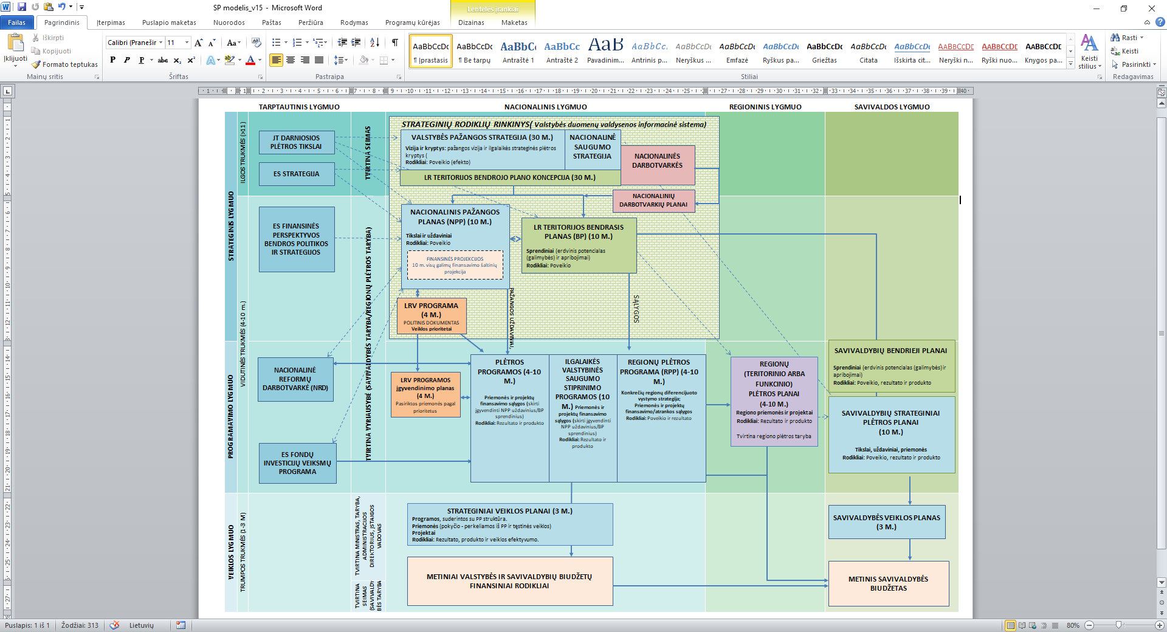
Notes:
LRV programa – t.y. 4 metų epizodas 10 metų NPP laikotarpyje

Slide 8
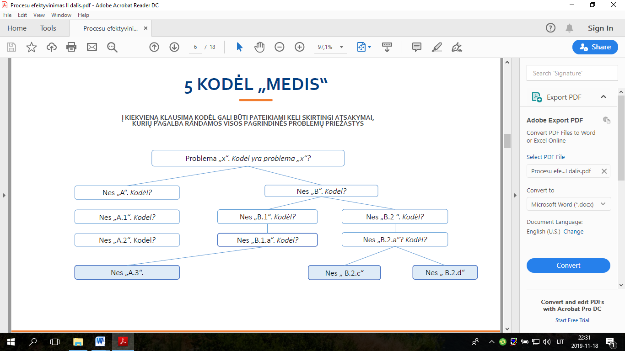
NPP UŽDAVINYS
PLĖTROS PROGRAMOS RENGIMO ETAPAS
Kita PP
PP INTERVENCIJŲ KRYPTIS
PAŽANGOS PRIEMONĖ
PRIEMONĖS FORMAVIMO ETAPAS
I PRIEMONĖS ALTERNATYVA
III PRIEMONĖS ALTERNATYVA
II PRIEMONĖS ALTERNATYVA
OPTIMALIAUSIA PRIEMONĖS ALTERNATYVA

Slide 9
REIKALAVIMAI PP NURODOMOMS INTERVENCIJŲ KRYPTIMS
Priemonė, kuri identifikuojama PP – plati intervencinė kryptis, kuri apima visas valstybės intervencijas tai pačiai PP identifikuotai problemai/priežasčiai šalinti/spręsti.
PP nurodoma priemonė neturi nustatyti konkretaus įgyvendinimo būdo ar techninio sprendinio, nes tai detaliau bus nagrinėjama kitame etape – rengiant detalų priemonės aprašymą bei vertinant priemonės įgyvendinimo alternatyvas.

Slide 10
PP PRIEMONĖ - PLATI INTERVENCINĖ KRYPTIS
PAVYZDYS
Priemonė
1. Plėtoti savalaikio ir efektyvaus darbo su jaunimu sistemą: Galimos veiklos atlikus alternatyvų formavimą ir palyginimą: Savalaikio ir efektyvaus darbo su jaunimu modelio identifikavimas; Reguliacinės veiklos: (pvz.: darbo su jaunimu formalaus ir neformalaus švietimo turinys, koordinavimo funkcijos ir t.t.); Paslaugų jaunimui plėtra; Darbuotojų kompetencijų kėlimo modelio identifikavimas, diegimas ir darbuotojų mokymas; Komunikacija siekiant nuostatų pokyčio.
Sutelkties PP Priemonės
5. Plėsti darbo su jaunimu sistemą (darbas su jaunimu gatvėje, atvirasis darbas su jaunimu, mobilusis darbas su jaunimu, atviri jaunimo centrai, tėvystės įgūdžių, pozityvios tėvystės stiprinimo ir kt. paslaugos)
6. Darbuotojų, dirbančių su jaunimu ugdymo ir kompetencijų kėlimo modelio kūrimas ir diegimas

Slide 11
PP NURODOMA PRIEMONĖ NETURI NUSTATYTI KONKRETAUS ĮGYVENDINIMO BŪDO AR TECHNINIO SPRENDINIO
PAVYZDYS
Problema: Mažai studijuojančiųjų aukštosiose mokyklose STEAM dalykus.
Investicijų kryptis (priemonė):
- Aukštųjų mokyklų STEAM studijų infrastruktūros tobulinimas;
- Tikslinės STEAM stipendijos.
Investicijų kryptis (priemonė):
- STEAM dalykų pasirinkimo aukštosiose mokyklose skatinimas (veiksmingiausio paskatų rinkinio sudarymas ir taikymas).
STEAM integravimas ankstesniuose švietimo etapuose;
Informavimas ir konsultacijos vyresnių klasių mokiniams;
Aukštųjų mokyklų orientavimas;
Darbdavių įsitraukimas į studijų programų atitikimą rinkos poreikiams.
Komunikacija.
Visa tai apima eilę R, I, K veiklų.
Konkrečios alternatyvos
Notes:
STEAM is a curriculum based on the idea of educating students in four specific disciplines — science, technology, engineering, arts and mathematics — in an interdisciplinary and applied approach.

Slide 12
PP NURODOMA PRIEMONĖ NETURI NUSTATYTI KONKRETAUS ĮGYVENDINIMO BŪDO AR TECHNINIO SPRENDINIO
PAVYZDYS
PP nurodoma priemonė identifikuoja konkrečius įgyvendinimo būdus ir tech. sprendinius (apriboja alternatyvas), kai:
Nurodoma, kad priemonė skirta infrastruktūros plėtrai:
Pvz.: - plėtoti vidaus vandens transporto infrastruktūrą;
- STEAM infrastruktūros tobulinimas.
Priemonėje numatomi produkto (ne rezultato) stebėsenos rodikliai:
Pvz.: - Gavusių paramą specialiųjų poreikių studentų skaičius;
- Lietuvos kaimo tinklo žinių sklaidos, komunikacijos priemonių skaičius;
Numatomas paslaugos kokybės gerinimas konkrečiose srityse:
Pvz.: - Gerinti švietimo paslaugų kokybę aprūpinant efektyviai veikiančias bendrojo ugdymo mokyklas
laboratorine įranga ir priemonėmis.
- Padidinti ugdymo paslaugų prieinamumą atskirtį patiriantiems vaikams, infrastruktūrą pritaikant
neįgaliesiems efektyviai veikiančiose mokyklose.
Notes:
Tačiau ok - Užtikrinti fizinės infrastruktūros prieinamumą neįgaliesiems.

Slide 13
LR STRATEGINIO VALDYMO ĮSTATYMAS:
Pažangos uždavinys – tam tikros valstybės veiklos srities pokytis, įtvirtintas strateginio lygmens planavimo dokumentuose, kurio siekiama įgyvendinant strateginį tikslą.
Pažangos priemonė – kryptingas strateginio valdymo sistemos dalyvių veiksmų rinkinys, įgyvendinantis pažangos uždavinį.
Pažangos veikla – konkrečiu apibrėžtu laikotarpiu strateginio valdymo sistemos dalyvių vykdoma veikla, skirta naujam produktui sukurti ar geresnėms sąlygoms tęstinei veiklai vykdyti sudaryti, įgyvendinant pažangos uždavinius.
Notes:
SVĮ:
17. Strateginio valdymo sistemos dalyvis – subjektas, dalyvaujantis strateginio valdymo procesuose:
1) Lietuvos Respublikos Seimas;
2) Vyriausybė;
3) įstaigos, kurių vadovai yra valstybės biudžeto asignavimų valdytojai, kaip jie apibrėžti Lietuvos Respublikos biudžeto sandaros įstatyme, (toliau – valstybės biudžeto asignavimų valdytojai) ir joms pavaldžios biudžetinės įstaigos;
4) Nacionalinė regioninės plėtros taryba;
5) regionų plėtros tarybos;
6) savivaldybių tarybos;
7) įstaigos, kurių vadovai yra savivaldybių biudžetų asignavimų valdytojai, kaip jie apibrėžti Biudžeto sandaros įstatyme, (toliau – savivaldybių biudžetų asignavimų valdytojai) ir kitos savivaldybių tarybų įsteigtos biudžetinės įstaigos;
8) biudžetinės įstaigos, nacionalinės plėtros įstaigos ir viešosios įstaigos, atsakingos už metodologinę pagalbą rengiant nacionalines plėtros programas, jas įgyvendinančias pažangos priemones ir projektus, projektų administravimą ir vystymą (toliau – už projektų administravimą atsakingos įstaigos). Už šiame punkte nurodytų funkcijų atlikimą atsakingų viešųjų įstaigų sąrašą tvirtina Vyriausybė;
9) Valstybės pažangos taryba;
10) Lietuvos Respublikos Vyriausybės strateginės analizės centras;
11) Teisėjų taryba;
12) juridiniai asmenys ar organizacijos, neturinčios juridinio asmens statuso, jų padaliniai ir fiziniai asmenys, vykdantys pažangos priemonėms įgyvendinti skirtus projektus ir (arba) tęstinės veiklos priemones.

Slide 14
LR Finansų ministro įsakymo priedai
PLĖTROS PROGRAMOS PAŽANGOS PRIEMONĖS TVIRTINIMO FORMA:
Priemonės pavadinimas, numeris;
Siekiami rezultatai (rodikliai);
Finansavimo apimtis ir šaltiniai;
Prioritetiniai atrankos kriterijai.
PLĖTROS PROGRAMOS PAŽANGOS PRIEMONĖS PAGRINDIMO FORMA:
I. SITUACIJOS ANALIZĖ IR SIEKIMAS POKYTIS
Priemonės poreikis, tikslinės grupės;
Laukiamo pokyčio detalizavimas;
Įgyvendinimo teritorija ir teritoriniai skirtumai
II. ALTERNATYVŲ ANALIZĖ
Priemonės įgyvendinimo alternatyvų formavimas
Alternatyvų palyginimas ir geriausios alternatyvos pasirinkimo argumentai
III. GERIAUSIOS PRIEMONĖS ALTERNATYVOS DETALIZAVIMAS
Teisinė aplinka
Priemonės projektų vykdytojai
Projektuose taikomų analizės metodų nustatymas ir projektų atrankos būdai
Priemonės įgyvendinimo laikotarpis ir įgyvendinimo planas
Partnerystė su socialiniais ir ekonominiais partneriais
Priemonės įgyvendinimo stebėsenos rodikliai ir priemonės poveikio matavimas
Finansavimo formos ir finansavimo šaltiniai.
Notes:
Apjungia esminę dabartinio PĮP, PAK ir PFSA informaciją.

Slide 15
PAŽANGOS PRIEMONĖ
Priemonė:
turi būti veiklų derinys,
kuris leistų išspręsti problemą racionaliai, efektyviai ir rezultatyviai,
užtikrinant geriausią rezultatą už investuotas pažangos lėšas,
užtikrinant pažangos uždaviniui nustatytų poveikio rodiklių pasiekimą.

Slide 16
PRIEMONĖS VEIKLŲ TIPAI
Priemonė gali apimti reguliacines, investicines, komunikacines veiklas (derinius), orientuotas į siekiamą sukurti pokytį.
REGULIACINĖS VEIKLOS - nustato, pakeičia ar panaikina normas, įpareigojimus, įveda ir pakeičia mokesčius, nustato ar pakeičia finansinių paskatų ir kitų išmokų mokėjimą.
Norminiai;
Mokestiniai;
Finansinės paskatos ir kitos išmokos.
INVESTICINĖS VEIKLOS - apima finansines investicijas į infrastruktūrą, paslaugų plėtrą, žinias ir žmogiškuosius išteklius.
Infrastruktūros vystymas;
Investicijos į žinias, žmogiškuosius išteklius ir pan. (mokymai, tyrimai ir kt.).
KOMUNIKACINĖS VEIKLOS – jomis siekiama visuomenės nuostatų bei elgsenos pokyčio, taip pat supažindinti tikslinę grupę su naujomis idėjomis bei suteikti informaciją. Komunikacinės veiklos gali būti individualūs arba pastiprinantys kitų priemonės veiklų įgyvendinimą.
Notes:
Pvz.:
Reguliaciniai: Taršaus transporto apmokestinimas;
Investiciniai: Elektromobilių įkrovimo stotelės;
Komunikaciniai: Skatinimas įsigyti mažiau taršias transporto priemones. Ekonomiško ir ekologiško vairavimo įgūdžių formavimas ir skatinimas
Nors mokestiniai veiksmai yra ir reguliaciniai tuo pačiu, bet jie susiję su tiesioginiais ar netiesioginiais mokesčių pakeitimais, įvedimais, kas labiau įtakoja gyventojų gyvenimo kokybę arba verslo sąlygas.
Viešinimo ir komunikaciniai veiksmai – jie labai panašūs į ESF tipo veiklas, ir kartais norėtųsi juos priskirti investiciniams veiksmams, bet savo poveikiu yra labai reikšmingi ir jei jie nebus išskirti atskirai, ministerijos neįsitrauks į alternatyvų analizę. Čia su ta mintimi, kad visuomenės nuostatų ir elgsenos keitimas susijęs ne tik su reguliaciniais ir investiciniais veiksmais, bet ir su komunikaciniais (švietimu, aiškinimu, visuomenės paruošimu būsimiems strateginiams pokyčiams.

Slide 17
PRIEMONĖS ALTERNATYVOS
I Alternatyva
Reguliacinės veiklos
Komunikacinės veiklos
II Alternatyva
Reguliacinės veiklos
Komunikacinės veiklos
III Alternatyva
Komunikacinės veiklos
Investicinės veiklos
Formuojant priemonę nagrinėjamos priemonės alternatyvos ir iš jų argumentuotai parenkama geriausia.
Notes:
Planuojamos politikos priemonės ir alternatyvios politikos priemonės
Alternatyva gali būti formuojama per skirtingus finansavimo modelius (subsidija, finansiniai instrumentai), taip pat pvz.: per skirtingus paslaugų teikėjus (NVO, biudžetinės institucijos, privatūs juridiniai asmenys), paslaugos efektyvumo elementus (diferenciacija, konsolidavimas).
Veiklų ri

Slide 18
PAVYZDYS: PP -> PRIEMONĖ: VEIKSMŲ TIPAI, VEIKLOS IR KVIETIMAI
Institucinės vaikų globos pertvarka
I: Infrastruktūros ir žmogiškųjų išteklių, susijusių su vaikų teisių apsauga, plėtra.
Paslaugų prieinamumo plėtra. Stebėsenos įrankiai.
Darbuotojų kvalifikacijos didinimas, metodikos.
R: Įstatymų ir kitų teisės aktų keitimas bei naujų rengimas.
Išorinė komunikacija
PRIEMONĖ
VEIKLŲ TIPAI
VEIKLOS
K: Pokyčių komunikacija apie vaiko teises ir visuomenės nuostatų keitimas.
Vidinė komunikacija
Bendruomeninių, šeimyninių globos paslaugų plėtra.
Vaikų dienos centrų paslaugų plėtra.
Vaiko teisių apsaugos sistemos stebėsenos papildomo duomenų bazės modulio sukūrimas SPIS sistemoje.
VEIKLŲ DETALIZACIJA:
Laikinų globėjų mokymai.
Nuostatų dėl įvaikinimo keitimas
Teisės aktai, susiję su finansinėmis priemonėmis, skatinančiomis įvaikinimą/ įglobinimą
Įvaikinimo teisinės ir finansinės paskatos
PP NURODOMAS TIK PRIEMONĖS (INTERVENCIJŲ KRYPTIES) PAVADINIMAS
VEIKSLŲ TIPAI, VEIKLOS IR KITAS TURINYS FORMUOJAMAS PRIEMONĖS RENGIMO EIGOJE.
Notes:
Priemonė apima visas valstybės intervencijas tai pačiai PP identifikuotai priežasčiai /problemai šalinti/spręsti.
Reguliacinio veiksmo = projekto veiklos
Parengti ir priimti vaiko teisių apsaugos sistemos pertvarkai įgyvendinti reikalingi įstatymai.
Peržiūrėtos, įvertintos ir išgrynintos vaiko teisių apsaugos institucijų funkcijos
Parengti ir priimti vaiko teisių apsaugos sistemos pertvarkai įgyvendinti reikalingi įstatymų įgyvendinamieji teisės aktai, paruoštos tvarkos, aprašai, tarp jų vaiko grėsmės lygio (įskaitant smurtą artimoje aplinkoje) vertinimo kriterijai ir vaiko paėmimo iš šeimos tvarka procedūros, nepertraukiamos vaiko teisių apsaugos ir pagalbos suteikimo tvarka.
Parengti teisės aktai, susiję su finansinėmis priemonėmis, skatinančiomis įvaikinimą/įglobinimą.
Parengti teisės aktai, susiję su paslaugomis vaikams:
Socialinių paslaugų įstatymo keitimo projekto parengimas, derinimas, pateikimas LRS
LRV nutarimo dėl Socialinių paslaugų finansavimo ir lėšų apskaičiavimo metodikos pakeitimo projekto parengimas, derinimas ir pateikimas LRV
SADM įsakymo dėl Reikalavimų Vaikų dienos centrams parengimas, derinimas, pateikimas tvirtinimui
SADM įsakymo dėl Vaikų dienos centrų finansavimo tvarkos parengimas, derinimas, pateikimas tvirtinimui
SADM įsakymo dėl Socialinės priežiūros paslaugų akreditavimo tvarkos parengimas, derinimas ir pateikimas tvirtinimui
Investicinio veiksmo veiklos
Infrastruktūrinė veikla (jos sudėtinės dalys tampa kvietimais):
Plečiama bendruomeninių, šeimyninių globos paslaugų prieinamumas. (Plečiamas bendruomeninių paslaugų vaikams, prieinamumas, paslaugų teikėjų tinklas. Sudaromos sąlygos vaikams gyventi mažose (iki 8 vaikų) šeimynose.
Didinamas vaikų dienos centrų paslaugų prieinamumas.
Vaiko teisių apsaugos sistemos stebėsenos papildomo duomenų bazės modulio sukūrimas SPIS sistemoje.
Investicijų į žmogiškuosius išteklius veikla (jos sudėtinės dalys tampa kvietimais):
Tiesioginio darbo su vaikais, išėjusiais iš institucinės globos metodiniai dokumentai (gairės, rekomendacijos, metodikos ir pan.);
Asmenų, tiesiogiai dirbančių su vaikais kvalifikacijos ugdymas (Švietimo, sveikatos, kitų viešojo sektoriaus įstaigų darbuotojų mokymai. Vaiko teisių apsaugos tarnybų (komandų) darbuotojų mokymai. Paslaugas vaikams socialinėse įstaigose teikiančių darbuotojų mokymai, praktinė supervizija, patirties mainai ir t.t.);
Užsakomieji situacijos vertinimo tyrimai bei analitika, kurių dėka galima būtų vertinti faktinį institucinės vaikų globos pertvarkos poveikį bei jo galimas projekcijas.
Komunikacinio veiksmo veiklos
Išorinė komunikacija (Gali įgyvendinti administruojanti institucija arba ministerija):
Vaiko teisių sistemos pertvarkos viešinimo kampanijos, kurių tikslas – keisti visuomenės nuostatas smurto prieš vaikus atžvilgiu, aiškinti vykdomo teisinio reglamentavimo pokyčius ir siekiamą tikslą;
Viešinimo kampanijos, kurių tikslas – didinti globėjų ir įtėvių ratą, informuoti apie sąlygas, paramą, kitas galimybes.
Viešinimo kampanijos, kurių tikslas – keisti visuomenės nuostatas globos namuose augusių vaikų atžvilgiu.
Socialinės medijos stebėsena, valdymas, ir pan.
Vidinė sisteminė komunikacija (Gali įgyvendinti ministerija):
Koordinuota pokyčių komunikacija sistemos darbuotojams (vaiko teisių apsaugos tarnyba, policija, paslaugų teikėjai, švietimo, sveikatos įstaigos – savivaldybių/seniūnijų lygiu).
Komunikacija, siekiant keisti savivaldos lygmens darbuotojų nuostatas.
Krizinės komunikacijos planavimo ir valdymo plano rengimas.
Suinteresuotųjų šalių valdymo planas.

Slide 19
PAVYZDYS: PP -> PRIEMONĖ: VEIKLŲ TIPAI, VEIKLOS, DETALIZACIJA
ŠESD mažinimas kelių transporte
I: Infrastruktūros ir žmogiškųjų išteklių plėtra.
Privatūs automobiliai;
Keleivinis transportas;
Komercinis/sunk. transportas
Darbuotojų kvalifikacijos didinimas, stebėsena.
R: Įstatymų ir kitų teisės aktų keitimas bei naujų rengimas.
Išorinė komunikacija
PRIEMONĖ
VEIKLŲ TIPAI
VEIKLOS
K: Pokyčių komunikacija ir visuomenės nuostatų keitimas.
Vidinė komunikacija
VEIKLŲ DETALIZACIJA
TP registracijos mokesčio įvedimas, susiejant jį su kelių transporto priemonės tarša
Transporto priemonės registracijos mokesčio įvedimas
Elektromobilių įkrovimo taškų tankio magistraliniuose ir didžiausių srautų keliuose užtikrinimas
ALTERNATYVŲ VEIKLŲ TIPAI, VEIKLOS, JŲ DETALIZACIJA IR KITAS TURINYS FORMUOJAMAS PRIEMONĖS RENGIMO EIGOJE
PP NURODOMAS TIK PRIEMONĖS (INTERVENCIJŲ KRYPTIES) PAVADINIMAS
Išskirtinių sąlygų sudarymas elektromobiliams (parkavimas, judėjimo juostos
Ministerijų ir savivaldybių darbuotojų kompetencijų ugdymas apie ŠESD emisijos mažinimą
Alternatyvias judumo priemonių naudojimo skatinimas
Notes:
Reguliacinio veiksmo = projekto veiklos
1. Transporto priemonės registracijos mokesčio įvedimas, susiejant jį su kelių transporto priemonės tarša.
2. Kelių transporto kuro akcizo mokesčio didinimas.
3. Kompensacijų, skirtų ekologiškų kelių transporto priemonių įsigijimui įvedimas.
4. Statybos reglamentavimo keitimas, formuojant prievoles kelių/statinių naujos statybos/rekonstrukcijos metu įrengti įkrovimo stoteles.
Investicinio veiksmo veiklos
1. Infrastruktūrinė veikla:
Veiksmai gali diferencijuotis pagal kelių transporto tipus:
‐ Privatūs automobiliai.
‐ Keleivinis transportas
‐ Komercinis ir sunkiasvoris transportas.
Veiksmai gali diferencijuotis pagal veiklas, tačiau jose turi būti įvertinami transporto tipai:
‐ Elektromobilių įkrovimo taškų tankio magistraliniuose ir didžiausių srautų keliuose užtikrinimas.
‐ Išskirtinių judėjimo ir parkavimo didmiesčiuose ir kurortuose sąlygų sudarymas elektromobiliams (parkavimas, judėjimo juostos, t.t.).
‐ Sukuriamas viešųjų įkrovimo taškų registras ir išorinė informavimo sistema apie jų užimtumą.
‐ Keleivinio transporto paslaugų kokybės ir prieinamumo vystymas, universalaus dizaino įgyvendinimas.
‐ Judumo planų įgyvendinimas.
2. Investicijų į žmogiškuosius išteklius veikla (jos sudėtinės dalys tampa kvietimais):
‐ Ministerijos, savivaldybių, pavaldžių institucijų kompetencijų ugdymas apie ŠESD emisijos mažinimą.
‐ Užsakomieji situacijos vertinimo tyrimai bei analitika, kurių dėka galima būtų vertinti faktinį intervencijos poveikį bei jo galimas projekcijas.
Komunikacinio veiksmo veiklos
1. Išorinė komunikacija (Gali įgyvendinti administruojanti institucija arba ministerija):
‐ Komunikacija siekiant aiškinti vykdomus reguliacinius veiksmus, jų tikslus, siekiamą poveikį ir t.t. siekiant didinti tikslinių grupių suvokimą ir palankų vertinimą.
‐ Viešinimo kampanijos, kurių tikslas – skatinti gyventojus naudotis viešuoju transportu.
‐ Komunikacija, skatinanti alternatyvias judumo priemones.
‐ Socialinės medijos stebėsena, valdymas, ir pan.
2. Vidinė sisteminė komunikacija (Gali įgyvendinti ministerija):
‐ Koordinuota pokyčių komunikacija sistemos darbuotojams.
‐ Komunikacija, siekiant keisti viešųjų institucijų ir savivaldos lygmens darbuotojų nuostatas, (ne tik susijusius, bet ir plačiau pvz.: skatinti ekologiškų transporto priemonės pirkimus).
‐ Krizinės komunikacijos planavimo ir valdymo plano rengimas.
‐ Suinteresuotųjų šalių valdymo planas.

Slide 20
SVARBU RENGIANT PRIEMONĘ
Priemonių rengėjai į problemos sprendimą ar problemą sąlygojančios priežasties pašalinimą turėtų žvelgti iš naudos visuomenei perspektyvos, priimant valstybei naudingiausius sprendimus, vadovaujantis patikimais ir objektyviais įrodymais.
Jei į priemonės rengimą įtraukiami projektų plėtotojai ar vykdytojai (valstybės projektų planavimo atveju), ministerija turi užtikrinti pagrindimo ir informacijos objektyvumą ir pagrįstumą siekiant naudos visuomenei.

Slide 21
SVARBU RENGIANT PRIEMONĘ
STRATEGINIO VALDYMO SISTEMOS PRINCIPAI
Į sprendimų priėmimo procesus įtraukiamos suinteresuotos šalys, socialiniai ir ekonominiai partneriai. Informacija apie pasiektą pažangą ir panaudotas lėšas aiški, suprantama ir viešai prieinama.
Atvirumas ir įtraukimas
Remiamasi kokybiškais, patikimais, išsamiais, aktualias įrodymais.
Irodymais grįstas valdymas
Bendradarbiavimas tarp strateginio valdymo sistemos dalyvių, racionaliai naudojant jų turimus žmogiškuosius, materialinius ir finansinius išteklius strateginiams tikslams pasiekti ir uždaviniams įgyvendinti.
Bendradarbiavimas
Sprendimai ir planavimo dokumentai tarpusavyje turi būti susieti aiškiais loginiais ryšiais, o jų visuma turi sudaryti sąlygas pasiekti ilgalaikę ir darnią valstybės pažangą, užtikrinti veiksmingą valdžios sektoriaus finansų planavimą ir panaudojimą.
SV principai
Darnumas ir integralumas
Siekiama didžiausios naudos mažiausiomis sąnaudomis, racionaliai paskirstant turimus finansinius išteklius, atsižvelgiant į strateginius tikslus, uždavinius ir finansines galimybes naudoti ir išlaikyti pasiektus rezultatus.
Efektyvumas ir finansinis ilgalaikis tvarumas
Lygios galimybės
Veiksmingu mas ir orientavimasis į rezultatus
Atsižvelgiama į lygių galimybių integravimą planavimo, įgyvendinimo, stebėsenos ir vertinimo etapuose.
Tikslų ir uždavinių įgyvendinimas laiku, pasirenkant tam tinkamiausius būdus ir atsisakant vertės nekuriančios veiklos ar funkcijų.
Notes:
horizontalieji principai – 1) darnus vystymasis, 2) inovatyvumas (kūrybingumas) ir 3) lygios galimybės visiems
Įgyvendinant bendradarbiavimo ir atvirumo ir įtraukimo principus, rengdamas strateginio ir programavimo lygmens planavimo dokumentus strateginio valdymo sistemos dalyvis turi užtikrinti partnerystę, identifikuodamas ir įtraukdamas į planavimo dokumento rengimo procesą suinteresuotus strateginio valdymo sistemos dalyvius ir suinteresuotąsias šalis.
Bendradarbiavimas ir partnerystė turi būti tęsiami viso strateginio ir programavimo lygmens planavimo dokumentų įgyvendinimo metu, įtraukiant punkte minėtas institucijas ir partnerius į pažangos stebėseną, pažangos ataskaitų nagrinėjimą, sprendimų dėl planavimo dokumentų keitimo ar tikslinimo poreikio priėmimą, tam tikslui sudarant priežiūros komitetus, koordinavimo grupes.

Slide 22
SVARBU RENGIANT PRIEMONĘ
Tikslų, uždavinių apibrėžtumas ir pasiekiamumas: priemonės tikslai, uždaviniai ir veiklos yra aiškiai apibrėžti, ambicingi ir pasiekiami per priemonės įgyvendinimo laikotarpį - laiko ir turimų resursų atžvilgiu.
Išmatuojamumas: Išmatuojamumas: priemonės (ir jos atskirų alternatyvų) parametrai (išlaidos ir siekiamas pokytis) išreikšti kiekybinėmis reikšmėmis, kurios leidžia priemonės tikslingumą vertinti objektyviai.
Paremta konkrečiais įrodymais: formuojant ir įgyvendinant priemonę sprendimai grindžiami kokybiškais, patikimais, išsamiais, aktualias įrodymais. Įrodymai gali apimti duomenis, faktus, teiginius, tarptautinių organizacijų rekomendacijas, išvadas ir kitą objektyvią informaciją.
Įrodymai ir jų šaltiniai gali apimti:
  Lietuvoje ir užsienio šalyse atliktus tyrimus (pvz.: visuomenės elgsenos ir nuostatų tyrimus, kokybinius tyrimus, kompleksinius mokslinius tyrimus ir t.t.);
  Europos Komisijos, EBRD, JT ir kitų autoritetingų institucijų atliktus tyrimus, vertinimus, rekomendacijas;
  Įžvalgas, kuriomis disponuoja už politikos sritį atsakingi ministerijos ir kitų suinteresuotų šalių atstovai;
  Socialinių ir ekonominių partnerių, politikos srities ekspertų siūlymus;
  Lietuvos statistikos departamento, Eurostat bei kitos palyginamus duomenis renkančios ir teikiančios institucijos;
  Pilotinių eksperimentų rezultatai, sėkmės pavyzdžiai ir pan.
Notes:
Įrodymais siekiama pažinti nagrinėjamą situaciją, pamatyti visas galimas situacijos sprendimo alternatyvas, įvertinti sprendimų poveikį ateityje, tam, kad tinkamai ir efektyviai būtų galima įgyvendinti pasirinktą politiką ir gauti efektyvius įgyvendintos politikos rezultatus. Vadovaujantis įrodymais, visuomet tikslinga įvertinti jų aktualumą ir prasmingumą konkrečiai situacijai, problemai, intervencijai.

Slide 23
SVARBU RENGIANT PRIEMONĘ
Tarp PP ir konkrečios priemonės rengimo gali būti kelių metų laiko tarpas, todėl tikslinga dar kartą peržvelgti įrodymus, informacijos šaltinius, tendencijas.
Jeigu stokojama empirinių duomenų apie problemą ir jos priežastis, rekomenduojama organizuoti bent vieną ekspertų fokusuotą grupinę diskusiją, kuri padėtų teisingai apibrėžti problemą ir jos priežastis. Šios diskusijos metu galėtų būti svarstomi ir kiti priemonės klausimai (pvz. tikslinės grupės identifikavimas, alternatyvūs problemos sprendimo būdai ir t.t.).
Pažangos priemonės formavimo ir pagrindimo rekomendacijų priede pateikiamas galimas įrodymų šaltinių sąrašas pagal šias kategorijas:
Lietuvos duomenys ir statistikos teikėjai
Tarptautinės duomenų bazės ir statistika
Tarptautiniai demografijos duomenų šaltiniai
Mokslinių tyrimų duomenų bazės
Visuomenės nuomonės, nuostatų tyrimų šaltiniai
Notes:
INFORMACIJOS, DUOMENŲ IR KITŲ ĮRODYMŲ ŠALTINIŲ SĄRAŠAS
Lietuvos duomenys ir statistikos teikėjai
Oficialioji statistika:
- Lietuvos statistikos departamentas – Oficialiosios statistikos portale pateikiami pagrindiniai šalies rodikliai, statistika pagal temas, regioninė statistika ir kt. duomenys, https://osp.stat.gov.lt/.
- Lietuvos bankas, https://www.lb.lt/lt/statistika.
Atviri duomenys:
- IVPK tvarkomos informacijos rinkmenos, https://ivpk.lrv.lt/lt/atviri-duomenys-1.
- Registrų ir valstybės informacinių sistemų registras, http://registrai.lt/login ).
- Informacijos rinkmenų sąrašas, http://opendata.gov.lt/index.php?vars=/public/public/search
- Informacinės visuomenės plėtros stebėsenos informacinė sistema, http://statistika.ivpk.lt/
Žinybinės informacinės sistemos
- Švietimo ir užimtumo statistika – Švietimo valdymo informacinė sistema, https://www.svis.smm.lt/ ;
- Sveikatos statistika – Higienos institutas, http://www.hi.lt/sveikatos-statistika.html
- Socialinės paramos šeimai informacinė sistema - https://www.spis.lt/
Tarptautinės duomenų bazės ir statistika
- Eurostat – Europos Sąjungos oficialiosios statistikos tiekėjas, kaupiantis ES šalių ir regionų statistiką, https://ec.europa.eu/eurostat/data/database .
- Ekonominio bendradarbiavimo ir plėtros organizacija (OECD), http://www.oecd.org; https://data.oecd.org/.
- Europos centrinis bankas (ECB) https://www.ecb.europa.eu/home/html/index.en.html
- Europos Laisvos Prekybos Asociacija, ELPA https://www.efta.int/
- Jungtinių Tautų Europos ekonominė komisija (UN/ECE), http://www.unece.org/info/ece-homepage.html
- Jungtinių Tautų statistikos padalinys https://unstats.un.org/home/
- Pasaulio prekybos organizacija (WTO) https://www.wto.org/
- Pasaulio bankas, https://www.worldbank.org/
- Tarptautinė darbo organizacija (ILO), https://www.ilo.org/global/lang--en/index.htm
- Tarptautinis statistikos institutas (ISI), https://isiweb.org/
- Tarptautinis valiutos fondas (IMF), https://www.imf.org/external/index.htm
- ES atvirų duomenų portalas, http://data.europa.eu/euodp/en/data/.
Tarptautiniai demografijos duomenų šaltiniai
- Gimstamumo duomenų bazė (Human fertility database) https://www.humanfertility.org
- Mirtingumo duomenų bazė (Human mortality database) https://www.mortality.org
- Pasaulio sveikatos organizacijos sveikatos duomenų bazė http://data.euro.who.int/hfadb/
- Populiacijos amžiaus grupių piramidės ir įrankiai vizualizavimui https://www.populationpyramid.net/
- Jungtinių tautų populiacijos projekcijos https://population.un.org/wpp/
- University of Oxford įkurta žinių bazė, kurioje pateikiami mokslo įrodymais grįsti išaiškinimai apie visuomenės raidą.
https://ourworldindata.org/
Mokslinių tyrimų duomenų bazės
- Lietuvos HSM duomenų archyvas (LiDA), http://www.lidata.eu/ ;
- eLABa, https://www.elaba.lt/elaba-portal/
- Tarptautinės duomenų bazės (Scopus, Clarivate Analytics Web of Science)
Visuomenės nuomonės, nuostatų tyrimų šaltiniai
- Eurobarometer, https://ec.europa.eu/commfrontoffice/publicopinion/index.cfm
- E.pilietis – įvykusių viešųjų konsultacijų ir susijusi medžiaga, https://epilietis.lrv.lt/

Slide 24
Notes:
LRV programa – t.y. 4 metų epizodas 10 metų NPP laikotarpyje

Slide 25
Plėtros programa
NPP
PP galimos numatyti priemonės
Problemų-priežasčių analizė
NPP tikslas 2. Didinti gyventojų socialinę gerovę ir įtrauktį, stiprinti sveikatą ir gerinti Lietuvos demografinę padėtį
NPP uždavinys 2.3. Didinti nedirbančiųjų įtraukimą į darbo rinką, siekiant užtikrinti tinkamą darbą ir pajamų šaltinį, bei, tuo pačiu, geriau panaudoti laisvų darbo išteklių potencialą ir spręsti kvalifikuotų darbuotojų trūkumo problemą. Įgyvendinant uždavinį, didinamas užimtumo rėmimo sistemos efektyvumas, siekiant kuo didesnei daliai nedirbančiųjų ir kuo greičiau rasti tinkamą darbą bei užtikrinti jų užimtumo tvarumą, ilgalaikį išlikimą darbo rinkoje.
NPP uždavinio rodikliai 1. Ilgalaikio nedarbo lygis (procentai) (2025 m. – 1,7; 2030 m. – 1,5). 2. Pakartotinai per 12 mėnesių nuo neterminuoto į(si)darbinimo įregistruotų bedarbių dalis (procentai) (2025 m. – 18,2; 2030 m. – 17,6)
Uždavinio problema Ribotas laisvų darbo išteklių įtraukimas į darbo rinką
Priežastys Nepakankama užimtumo rėmimo aprėptis. Dalyvavimo darbo rinkoje skirtumai tarp atskirų socialinių grupių. Kvalifikuotų darbuotojų ir reikalingų įgūdžių trūkumas. Nepakankama švietimo ir mokymo bei mokymosi visą gyvenimą sistemos atitiktis darbo rinkos poreikiams. Neigiami demografiniai pokyčiai. <...>
Finansavimo šaltiniai - Valstybės biudžeto lėšos; - ESI lėšos <..>
Sukurti tvarią aktyvios darbo rinkos politikos priemonių finansavimo sistemą; Skatinti verslumą ir naujų darbo vietų kūrimą, teikiant paramą pradedantiesiems verslą; Didinti labiausiai pažeidžiamų asmenų grupių užimtumą; Skatinti grįžtamąją migraciją ir didinti asmenų galimybes integruotis į darbo rinką <...>
Priemonė (pavyzdys)
SVP
Į SVP priemonė perkeliama priemonė tuo pačiu pavadinimu ir numeriu
Didinti labiausiai pažeidžiamų asmenų grupių užimtumą
 | Veikla (pavyzdys) | Veiklos tipas | Vykdytojas
1. | Teisės aktų keitimas | reguliacinė | PP valdytojas
2. | Motyvacinės sistemos sukūrimas | investicinis | PP valdytojas
3. | Visuomenės informavimo kampanija | komunikacinis | UT
4. | Ir t.t.
Didinti labiausiai pažeidžiamų asmenų grupių užimtumą

Slide 26
PAŽANGOS PRIEMONĖS TURINYS

Slide 27
PRIEMONĖS POREIKIS, SPRENDŽIANT VIEŠOJO SEKTORIAUS PROBLEMAS
Vadovaujantis Plėtros programoje aprašyta problemos ir priežasčių analize, detaliau pagrindžiamas konkrečios priemonės poreikis, nurodant laukiamą kiekybinį ir/ar kokybinį pokytį atsižvelgiant į reguliacinius, investicinius, komunikacinius pokyčio aspektus:
ESAMA SITUACIJA | POKYČIO POREIKIS
Reguliacinis pokyčio aspektas
Esamas reglamentavimas bei jo nulemiami apribojimai ir kt. sąlygos. | Esamo reglamentavimo pokyčių poreikis siekiant problemos sprendimo, ją lemiančių priežasčių pašalinimo.
Investicinis pokyčio aspektas
Esama situacija infrastruktūros, žmogiškųjų išteklių ir žinių srityje. Esama situacija pagrindžiama įrodymais, integruojant konkrečius faktinius finansinius, veiklos, kokybinius ar kitus parametrus (3 metų laikotarpyje). | Siekiamo kokybinio ar kiekybinio pokyčio aprašymas vadovaujantis tais pačiais parametrais.
Komunikacinis pokyčio aspektas
Esama visuomenės ar tikslinės grupės elgsena ar nuostatos, komunikacijos trūkumas ar keistina kryptis ir pan. Pagrindžiama objektyviais įrodymais. | Siekiamo nuostatų, elgsenos, komunikacijos apimčių ar krypties pokyčio aprašymas vadovaujantis tais pačiais parametrais.
Notes:
Raktinis žodis: POKYTIS – kokia esama situacija ir kokio pokyčio tikimės.
Jei prasminga, galima formuoti papildomą problemos ir ją lemiančių priežasčių gylį (pagal socioekonominius, demografinius bei kitus parametrus) siekiant, kad priemonė spręstų aktualias ir konkrečias problemos priežastis.
Lentelėje pateikiama informacija ir skaičiavimai detalizuojami Priemonės skaičiuoklės (toliau – skaičiuoklė) „Prielaidų“ darbalaukyje, siekiant identifikuoti konkrečius pokyčio parametrus.

Slide 28
PRIEMONĖS POREIKIS, SPRENDŽIANT VIEŠOJO SEKTORIAUS PROBLEMAS
PAVYZDYS (1) : SOCIALINIS BŪSTAS
ESAMA SITUACIJA | POKYČIO POREIKIS
Reguliacinis pokyčio aspektas
Esamas reglamentavimas apriboja socialinio būsto tikslinę grupę nuomotis ar įsigyti tinkamą būstą, todėl susidaro laukiančiųjų eilės, o gavus būstą jis dažnai neatitinka poreikių (1 asm. tenkantis plotas mažesnis nei vidutinis Lietuvoje; būstas nepritaikytas neįgalius narius turinčioms šeimoms.) | Esamo reglamentavimo išplėtimas siekiant sudaryti galimybę dalinai kompensuoti būsto nuomos arba išperkamosios nuomos mokestį, formuoti kitas paskatas, leidžiančias neapriboti tikslinės grupės galimybių nuomotis atitinkantį poreikius būstą.
Investicinis pokyčio aspektas
Lietuvoje 2020 m. socialinio būsto laukia 10 tūkst. šeimų, kurių 20 proc. turi neįgalų šeimos narį. Socialinio būsto laukiama vidutiniškai 10 metų. Nuo 2017 m. laukiančiųjų skaičius auga po 3 proc. kasmet. | Siekiama, kad iki 2025 m. Lietuvoje neliktų socialinio būsto laukiančiųjų eilių, o tikslinės grupės būsto poreikiai būtų patenkinti per 1 mėn.
Komunikacinis pokyčio aspektas
2020 m. atlikus visuomenės nuomonės apklausą paaiškėjo, kad Lietuvos gyventojų tolerancija socialiai remtinų, neįgalių ar socialinę atskirtį patiriančių kaimynų atžvilgiu yra ypač neigiama (90 proc. respondentų teigė, kad nenorėtų tokios kaimynystės). Tai apsunkina socialiai jautrių grupių integracijos bei (re)socializacijos procesus. | Siekiamas visuomenės nuostatų ir elgsenos pokytis didinant kaimynystės toleranciją. Siekiama, kad 2025 m. atlikus pakartotinę apklausą neigiamai nusiteikę būtų ne daugiau 50 proc. respondentų visuomenės nuomonės tyrime.

Slide 29
PAVYZDYS (2): Eismo saugumas
ESAMA SITUACIJA | POKYČIO POREIKIS
Reguliacinis pokyčio aspektas
Tobulintina paskatų sistema, kuri sudarytų sąlygas užtikrinti transporto priemonių parko naujumą ir saugumą. Lietuvoje registruotų transporto priemonių vidutinis amžius yra apie 14 m., daugiau nei 50 proc. visų TA pateiktų transporto priemonių turi didelių trūkumų. | Esamo reglamentavimo išplėtimas siekiant sudaryti paskatas transporto priemonių parko atnaujinimui bei užtikrinti jų techninės būklės tinkamumą eksploatacijos metu. Siekiama, kad 2030 m. transporto priemonių vidutinis amžius būtų <10 m., o TA nustatytų didelių trūkumų apimtis neviršytų 30 proc.
Investicinis pokyčio aspektas
Eismo įvykių rizikos valdymo priemonės neapima visų duomenų ir tarpinstitucinio suderinamumo. Eismo įvykių informacinėje sistemoje trūksta xx duomenų, o vedami duomenys nepatikimi, nes nesurenkama informacija apie zz. Nevykdomi duomenų mainai su xx registrais. Negalima kokybiška analizė ir efektyviausių priemonių taikymas. Neužtikrinamas taikomų eismo rizikos valdymo priemonių efektyvumas ir stebėsena: xx juodųjų zonų jau 10 metų išlieka nepakitęs įvykių skaičius. | Siekiama, kad iki 2025 m. būtų užtikrintos sąlygos eismo įvykių rizikos valdymo priemonių taikymo veiksmingumui ir efektyvumui naudojant valstybės išteklius bei remiantis kokybiškais įrodymais (reikiamais duomenimis, analitika ir pan.). Iki 2025 m. turi būti sudaryti rizikos valdymo scenarijai visoms eismo juodosioms zonoms, kurios leistų iki 2030 m. jas eliminuoti.
Komunikacinis pokyčio aspektas
VšĮ. Kelių ir transporto tyrimo instituto studijoje ,,Kalbėjimo telefonu vairuojant dažnumo tyrimai“ nustatyta, kad Lietuvoje apie 45 proc. vairuotojų kalba mobiliojo ryšio priemonėmis be laisvų rankų įrangos vairuodami automobilį ir apie 30 proc. vairuotojų rašo trumpąsias žinutes. Apie 16 proc. vairuotojų vairuodami automobilį naršo internete. | Siekiamas visuomenės nuostatų ir elgsenos pokytis eliminuojant eismo rizikas keliančius įpročius. Siekiama, kad 2025 m. ne daugiau nei 10 proc. vairuotojų kalbės mobiliojo ryšio priemonėmis be laisvų rankų įrangos ir apie ne daugiau nei 5 proc. vairuotojų rašys trumpąsias žinutes. Ne daugiau nei 1 proc. vairuotojų vairuodami automobilį naršys internete.
Notes:
Nepakankamas eismo saugos lygis

Slide 30
PRIEMONĖS POREIKIS
Vykdyti sisteminę viešojo valdymo reformą
Tęsti sisteminę viešojo valdymo reformą
Priemonės įgyvendinimo metu siekiama:
- viešojo sektoriaus institucinės sąrangos (įstaigų tinklo) optimizavimas;
- viešojo valdymo procesų optimizavimas;
- viešojo valdymo teisinio reglamentavimo konsolidavimas.
Visa reformos apimtis iki 20XX metų.
Iki Priemonės įgyvendinimo pradžios (pvz.: 2022 sausio 1 d.) atlikta:
-…
- …
- …
Priemonėje turi būti aprašoma kas bus vykdoma priemonės įgyvendinimo metu įvertinus šiuo metu vykdomų reformų, programų ir projektų pasiekimus.

Slide 31
PRIEMONĖS POREIKIS: esama situacija ir ilgalaikė paklausa
STANDARTAI
Jeigu sprendžiama problema susijusi su viešųjų paslaugų prieinamumu, kiekybe ar kokybe, identifikuojami parametrai ir/ar standartai, kurie tai apibrėžia, reglamentuoja. Nurodoma, kaip paslaugos atitinka reikalavimus šiuo metu, kokie tikėtini/siektini parametrų ir/ar standartų pokyčiai įgyvendinus priemonę (jo veiklas).
PASIŪLA IR PAKLAUSA
Vadovaujantis objektyviais ir viešai prieinamais informacijos šaltiniais detalizuojamas ir pagrindžiamas paslaugos poreikis: pateikiama informacija apie esamą paslaugų pasiūlą bei paklausą ir jų pokyčius intervencijos bei ataskaitiniu laikotarpiu.
Būtina sudaryti paslaugos pasiūlos ir paklausos prognozes 15-30 metų laikotarpiui (priklausomai nuo pasirinktos IP ataskaitinio laikotarpio trukmės), atsižvelgiant tiek į praeityje fiksuotas tendencijas, tiek į nepatenkintą paklausą, tiek į numatomas veiksnių, darančių jai įtaką kitimo tendencijas.
ILGALAIKĖS TENDENCIJOS
Kokie yra pagrindiniai viešųjų paslaugų, viešųjų gėrybių pasiūlos ir paklausos kitimo veiksniai?
Notes:
Paslauga apima viešąją paslaugą, viešąjį administravimą ir viešąsias gėrybes taip kaip jie apibrėžti šioje dalyje. Šioje IP metodikoje paslaugos sąvoka neapima komercinių paslaugų, kadangi IP rengiamas tik viešųjų paslaugų, viešųjų gėrybių ar viešojo administravimo gerinimui ar plėtrai.
Viešosios gėrybės (angl. public goods) – tai visuomenės gerovei svarbios gerybės, kuriomis nemokamai gali naudotis itin daug vartotojų, nesunaudojančių jų teikiamos naudos ir nesumažinančių šių gėrybių kiekio, pvz., miestų gatvės, šaligatviai, aikštės, tiltai, krašto apsauga, pėsčiųjų takai, švyturiai, gatvių apšvietimas, apžvalgos bokštai, parkai ir t. t.
Pvz.: Švietimo, sveikatos priežiūros sistemoje daug standartų.
STR, HN, turinį reglamentuojantys teisės aktai.

Slide 32
PRIEMONĖS POREIKIS: viešųjų paslaugų pasiūlos ir paklausos kitimo veiksniai
Socialinės-ekonominės tendencijos. Jos apima produktyvumo pokyčius analizuojamoje teritorijoje, pajamas, nedarbo lygį, ekonominę aptarnaujamo regiono struktūrą;
Demografinės tendencijos. Jos apima žmonių skaičiaus pagal amžiaus grupes struktūros, išsilavinimo lygio ir kitus pokyčius;
Paklausos elastingumas susijęs su kokybe, laiku ir kaina/tarifais. Elastingumas svarbus veiksnys vertinat tuos projektus, kuriuose turto naudojimo apkrovimas lemia kainų lygius (ir atvirkščiai), turto naudojimo sąlygas bei jo kokybės charakteristikas;
Teritorijų pasikeitimai. Bet kokie aplinkos ir/ar joje esančios infrastruktūros charakteristikų pasikeitimai, lemiantys ekonominio potencialo pokyčius;
Technologiniai pasikeitimai. Pasikeitimai darantys poveikį projekto sąnaudų ir jo alternatyvų struktūrai pvz., degalų naudojimo efektyvumas, didesnis produktyvumas ir pan.;
Pramoninė ir logistinė struktūra ir plėtra. Ji apima vietas kur koncentruota pramonės veikla, gamtiniai ištekliai, pagrindiniai transporto mazgai (geležinkelių, uostų ir oro uostų), logistikos struktūra ir tikėtina plėtra tiekimo grandinės organizavime (klasterių sudarymas, apskaita ir stebėsena, paskirstymo modelių keitimas, ir pan.);
Skaitmeninis raštingumas ir įgūdžiai. Kuo didesni gyventojų skaitmeniniai įgūdžiai, tuo labiau tikėtina jie naudosis skaitmeninėmis paslaugos;
Energijos efektyvumo priemonių diegimas. Efektyvaus energijos vartojimo priemonių diegimas gali reikšmingai paveikti bendrą energijos gamybos poreikį;
Klimato sąlygos ir kaita. Sezoniškumas ar kiti klimato kaitos pokyčiai galintys daryti įtaką paklausai.
Notes:
Paklausa yra ją veikiančių veiksnių padarinys. Todėl, atsižvelgę į visus išnagrinėtus veiksnius ir aplinkybes, paklausos prognozę sudarykite trimis scenarijais: pesimistiniu, labiausiai tikėtinu ir optimistiniu, iš kurių, siekiant išvengti optimistinio šališkumo, tolimesnei analizei rekomenduojame taikyti labiausiai tikėtiną ar labiau pesimistinį scenarijaus variantą

Slide 33
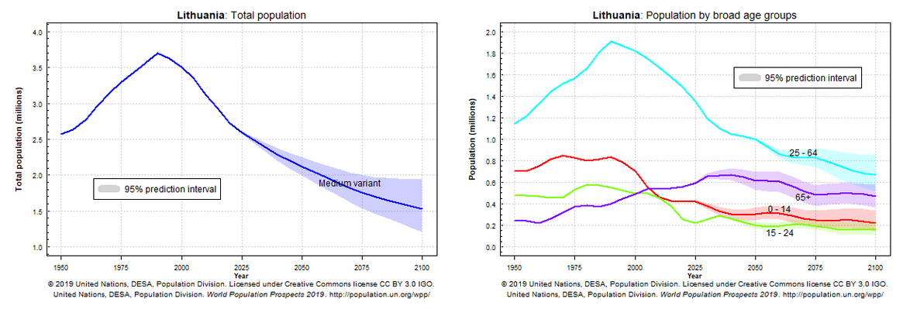
PRIEMONĖS POREIKIS: viešųjų paslaugų pasiūlos ir paklausos kitimo veiksniai
Vienas iš reikšmingiausių pasiūlos ir paklausos kitimo veiksnių: demografinės tendencijos.

Slide 34
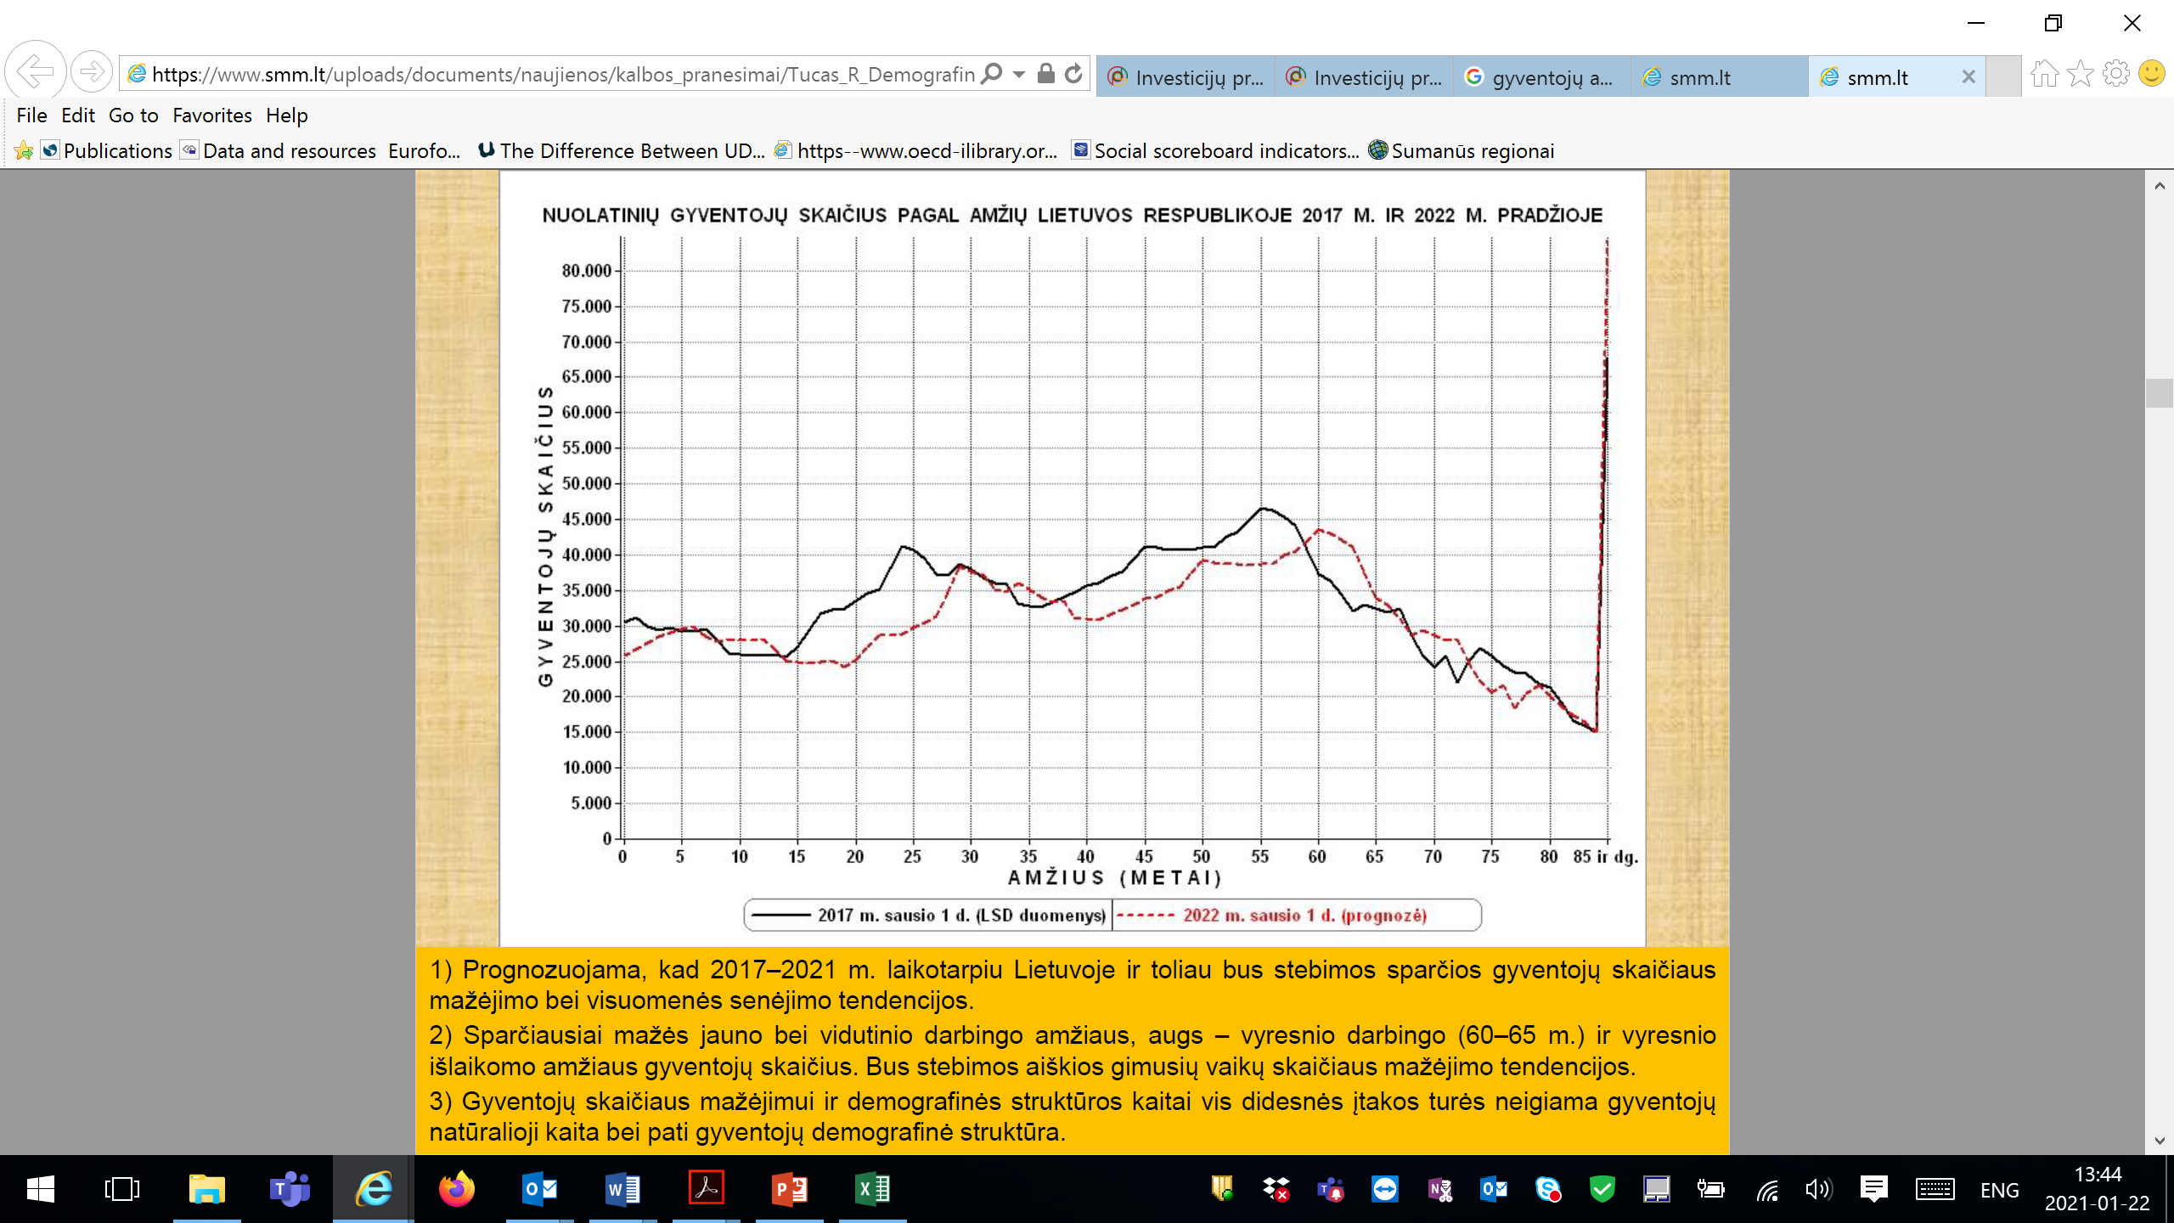
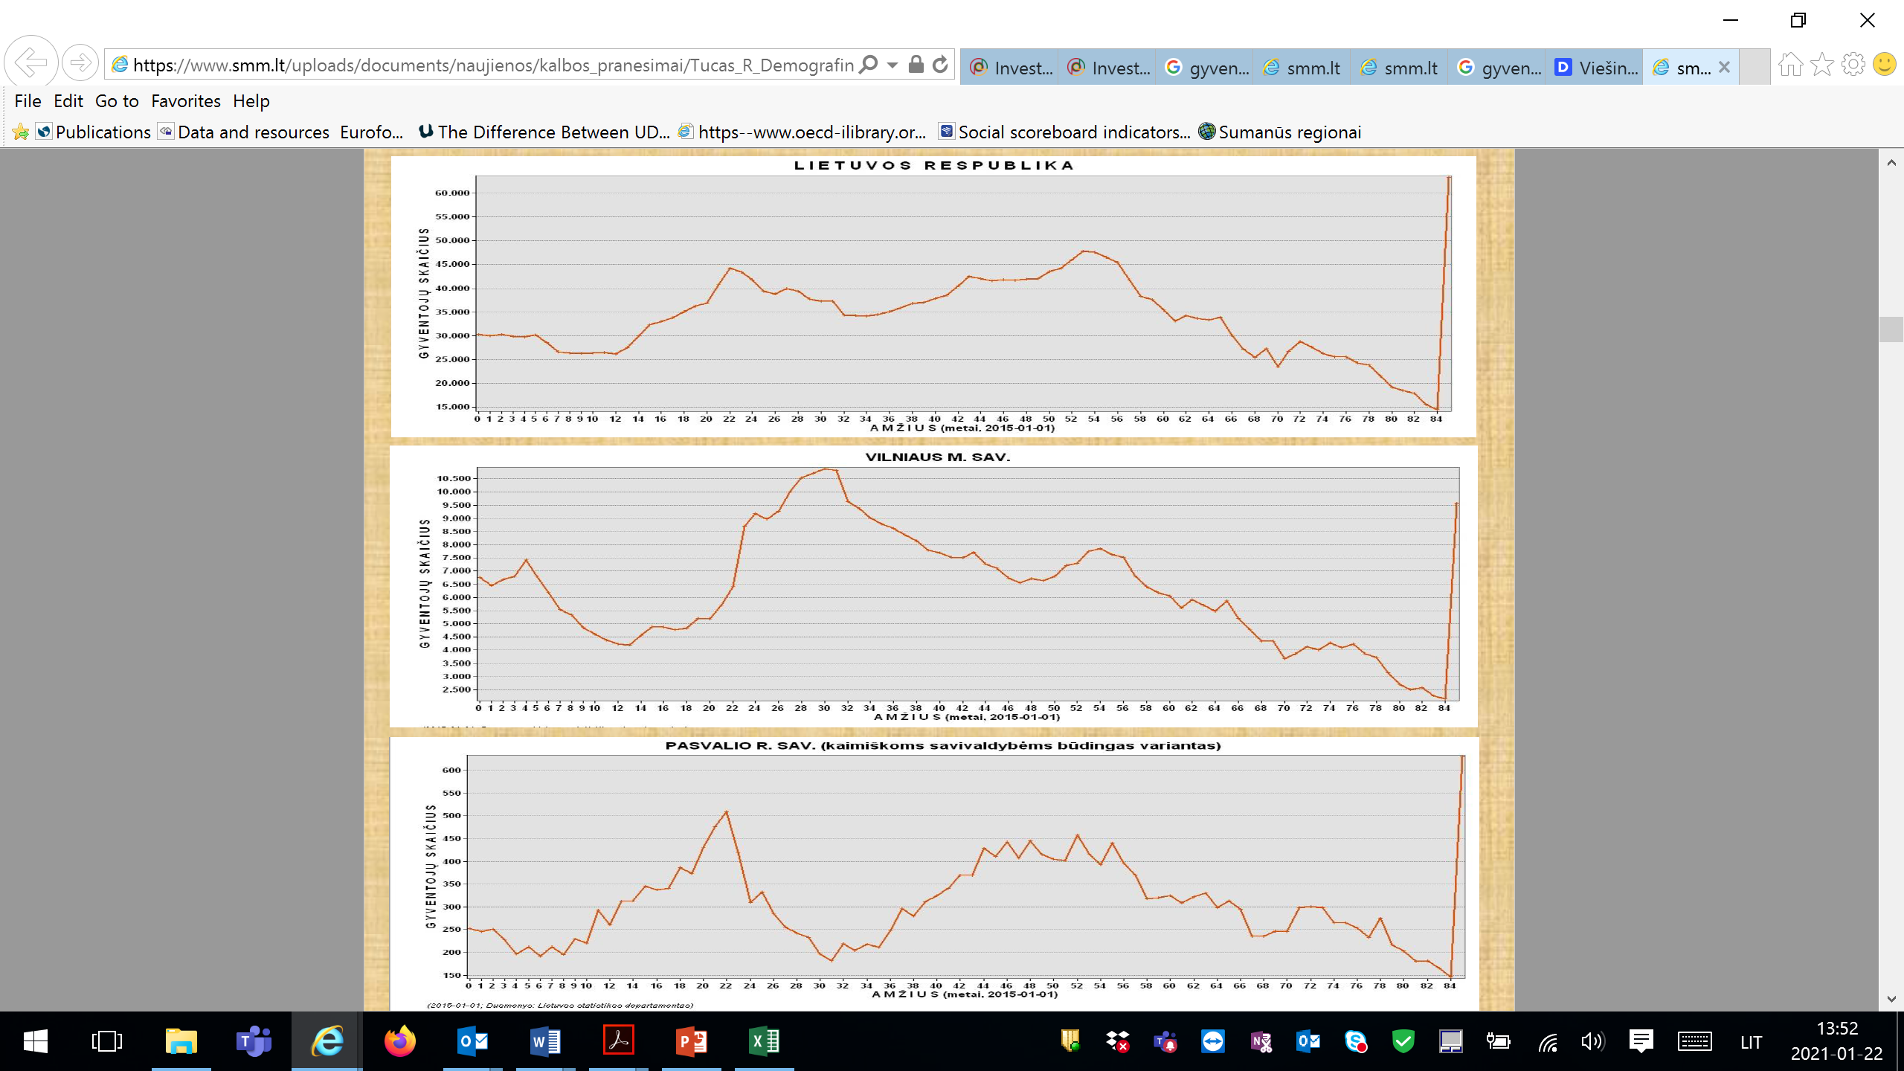
PRIEMONĖS POREIKIS: viešųjų paslaugų pasiūlos ir paklausos kitimo veiksniai
Vienas iš reikšmingiausių pasiūlos ir paklausos kitimo veiksnių: demografinės tendencijos.
Dr. R. Tučas.
Dr. R. Tučas.
Notes:
Darnaus judumo, tarpmiestinio ir priemiestinio susisiekimo, viešojo transporto ir jo kokybės (prieinamumo ir tinkamumo) temos. Eismo sauga ir eismo įvykiai, žūtys, visuomenės švietimas. Eismo rizikų valdymas ypač susijęs su vartodojų demografiniais parametrais.

Slide 35
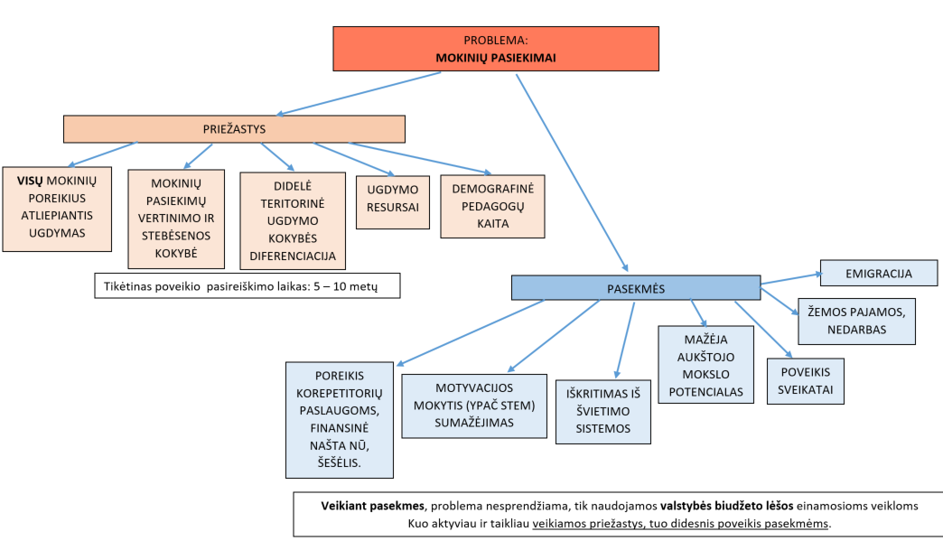
PRIEMONĖS POREIKIS: KĄ VEIKIAME – PRIEŽASTIS AR PASEKMES?

Slide 36
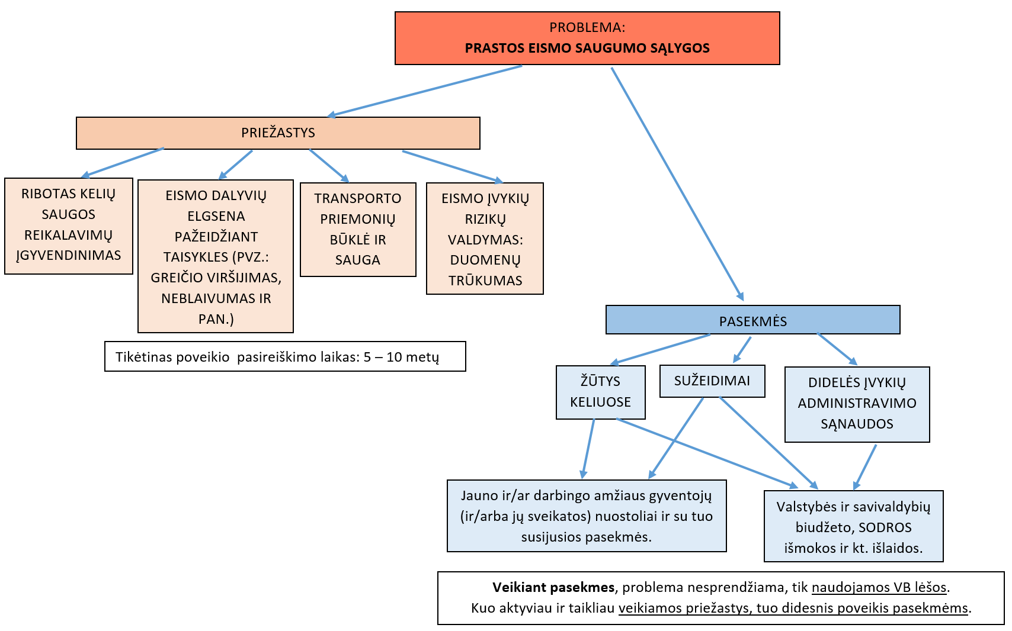
PRIEMONĖS POREIKIS: pokyčio ir tęstinės veiklos priemonių suderinamumas
Formuojant pokyčio priemonę, tikslinga įvertinti vykdomas tęstinės veiklos priemones, siekiant amortizuoti situacijos blogėjimą, kol lygiagrečios intervencijos pademonstruos efektą. Atsižvelgiant į tai, kad pokyčio priemonių poveikio pasireiškimui reikės laiko, tikslinga užtikrinti tęstinių veiklų suderinamumą.
Notes:
Sprendžiant problemų priežastis bei eliminuojant pasekmes svarbu išlaikyti balansą tarp būtinybės veikti pasekmes ir priežastis. Jei daugiausia fokusuojamasi į pasekmes, gali būti nepasiektas ilgalaikis poveikis ir problema nebus išspręsta ir/arba jos sprendimo tvarumas bus trumpalaikis. Pvz.: Sutiekiant benamiams gyvenamąją vietą tikroji benamystės priežastis (pvz.: skurdo ir atskirties rizika) nėra sprendžiama.

Slide 37
PAŽANGOS AR TĘSTINĖ VEIKLA: kokia koreliacija?
Galima išskirti tris pagrindinius būdus, kaip pažangos ir tęstinės veiklos priemonės ir lėšos gali koreliuoti tarpusavyje:
Pažangos ir tęstinės veiklos priemonės ir lėšos gali sustiprinti vieni kitų poveikį. Tokio tipo koreliacija pasireikš tais atvejais, kai pažangos uždavinių įgyvendinimui be pažangos priemonių bus būtinas ir tęstinės veiklos priemonių įgyvendinimas tam, kad pažangos priemonės įgyvendinimas apskritai būtų įmanomas arba tam, kad pažangos priemonės įgyvendinimo mastas būtų sustiprintas;
Pažangos uždavinių ir priemonių įgyvendinimas gali lemti papildomų tęstinės veiklos uždavinių ir priemonių formulavimo poreikį bei tęstinės veiklos lėšų poreikio išaugimą. Tokio tipo koreliacija pasireikš tais atvejais, kai įgyvendinant pažangos uždavinius, pažangos priemonėmis ir jų įgyvendinimui skirtomis lėšomis bus sukurti produktai ar infrastruktūra, kurių palaikymui ateityje bus reikalingos tęstinės lėšos.
Pažangos uždavinių ir priemonių įgyvendinimas gali lemti vėlesnių metų tęstinės veiklos lėšų poreikio sumažėjimą. Tokio tipo koreliacija pasireikš tais atvejais, kai įgyvendinant pažangos uždavinius ir pažangos priemones bus įdiegtos tokios inovacijos, kurios leis efektyvinti viešųjų paslaugų teikimą ar patį viešąjį administravimą, taigi vėlesniais metais tokios pačios apimties ir kokybės viešųjų paslaugų teikimui ar viešajam administravimui bus reikalingos mažesnės tęstinės veiklos lėšų apimtys.
Notes:
moksleivio krepšelis – kaip tęstinė priemonė (dotacijos savivaldybėms), o prie jos būtų mokyklų infrastruktūros optimizavimo, pedagogų darbo patrauklumo didinimo, programų turinio keitimo ir kitos pažangos priemonės. Krepšelio dydis koreliuotų su rezultatais.
Valstybės biudžeto ir savivaldybių biudžetų išlaidų peržiūros ir savivaldybių finansų tvarumo vertinimai.

Slide 38
PRIEMONĖS POREIKIS: įgyvendintos (-amos) priemonės
Jeigu panaši priemonė (veiksmas ar jų rinkinys) buvo įgyvendinta anksčiau, išanalizuojama ar anksčiau spręsta problema vis dar aktuali, kas tai lėmė (pvz.: ekonominės, demografinės, vidinės, išorinės ir t.t. priežastys). Ar nebuvo šalinamos tik problemos pasekmės, o priežastys liko nepaveiktos? Ar nebuvo finansuojamos einamosios veiklos? Galbūt intervencija sprendė tik dalį problemos?
Jei anksčiau vykdyta intervencija ir nepasiekė reikšmingų rezultatų, tikslinga gilintis į sėkmingus, pilotinius projektus. Tai puiki galimybė pasinaudoti esama patirtimi ir anksčiau taikyta praktika.
Rekomenduotina surinkti visus įrodymus apie anksčiau vykdytas intervencijas, inicijuotas skirtingų ministerijų bei jų rezultatus. Informaciją apie tai, kas buvo vykdoma iki šiol bei koks egzistuoja santykis su analogiškomis ar susijusiomis intervencijomis tikslinga detalizuoti lentelės forma:

Slide 39
BŪTINOSIOS/IŠANKSTINĖS SĄLYGOS
Šios sąlygos gali būti susijusios su tarptautiniu, Europos Sąjungos ar nacionalinio lygmens reglamentavimu.
Svarbu detalizuoti visus apribojimus, kurie negali būti keičiami nacionaliniu lygiu.
Jei PP, teisės aktuose ar kituose turininiuose sektorių dokumentuose yra numatytos išankstinės įgyvendinimo sąlygos, jos turi būti perkeliamos į priemonės lygį kaip privalomas įgyvendinti reikalavimas ar egzistuojantis apribojimas.
Būtinosios sąlygos gali kilti iš LRBP (PP derinimo metu).
Dalis tarptautiniuose ar ES teisės aktuose nustatytų išankstinių sąlygų turi būti įvykdytos iš anksto, taip pademonstruojant pasirengimą veiksmingai ir tikslingai investuoti lėšas. Jei sąlygos neįvykdytos, nurodoma, kaip jų įvykdymas suderintas su priemonės veiksmų įgyvendinimo eiga/seka.
Notes:
PP: Jei aktualu, nurodomos būtinos sąlygos efektyviam priemonės įgyvendinimui, kai jos žinomos Programos rengimo metu. Būtinos sąlygos gali kilti iš priežasčių analizės, prioritetinių veiklos srities nuostatų ar kitų reikalavimų.
Pvz.: EM PP: Būtinosios sąlygos : 1. Patvirtinti giluminio atliekyno vietos parinkimo kriterijai; 2. Pakankamas visuomenės informuotumas.

Slide 40
BŪTINOSIOS/IŠANKSTINĖS SĄLYGOS
ESI fondų įgyvendinimui svarbios reikiamos sąlygos (enabling conditions) integruojamos PP, tačiau atskirų kriterijų įgyvendinimas, tikėtina, bus susijęs su priemonės veiklomis.
Nacionalinio lygmens reikalavimai gali būti formuluojami kaip priemonių ir/ar projektų lygmens išankstinės įgyvendinimo sąlygos, projektų parengtumo reikalavimais:
Pvz.: ikimokyklinio ugdymo paslaugos prieinamumui užtikrinti savivaldybės turi parengti ilgalaikę strategiją bei išnagrinėti viso miesto paslaugos poreikio kaitą iki 2030 m.

Slide 41
PP BŪTINOSIOS SĄLYGOS: Pasiūlymai
Nr. | PP nurodomos būtinosios sąlygos | Pasiūlymai
1. | Vykdomų priemonių, procesų užbaigimas: Pvz.: Negalios pertvarkos projekto įgyvendinimas | Atskirti jau prisiimtus įsipareigojimus ir priemonėje planuoti tik naujas veiklas, kurios prasidės po jos patvirtinimo.
2. | Įrankio sukūrimas: Pvz.: Duomenų bazės apie asmenis, gavusius pagalbą ir paslaugas, sukūrimas. | Ištirti poreikį, duomenų lokaciją bei surinkimo galimybes ir formuoti kaip vieną iš priemonės investicijų į infrastruktūrą veiklų.
3. | Resursai: Pvz.: Žmogiškieji ištekliai, finansiniai ištekliai, teisės aktų pakeitimai, tarptautinis bendradarbiavimas. | Tai yra priemonės apimtyje esantys resursai ir numatomos veiklos.
4. | Reglamentavimas: Pvz.: Nepatvirtinti naujojo laikotarpio BŽŪP reglamentai | Neformuoti kaip išankstinės sąlygos, nes tai susiję su finansavimo šaltiniu.
5. | Reglamentavimas: Pvz.: Pakeisti LR Sporto įstatymo nuostatas. | Tai ne išankstinė sąlyga, o viena iš priemonės veiklų.
6. | Funkcijų vykdymas: Pvz.: Nuolatinė aukštojo mokslo būklės stebėsena | Tai ministerijos ar įgaliotos institucijos tęstinės veiklos funkcija, priemonėje neturi būti planuojama.
Notes:
Investiciniuose komitetuose patvirtinamos DNR projektų koncepcijos – tai informacija, tačiau ne būtinoji sąlyga.

Slide 42
PP BŪTINOSIOS SĄLYGOS PASIRENGIMAS FORMUOTI PRIEMONĘ
PP nurodomos būtinosios sąlygos – analitika, tyrimai, galimybių studijų parengimas ir pan., pvz.:
Atlikti tyrimą „Piniginės socialinės paramos nepaėmimo, turint teisę ją gauti, priežastys bei sprendimo būdai“;
Atlikti tyrimus dėl esamos fizinės infrastruktūros prieinamumo lygio;
Prieš įgyvendinant centralizavimo projektus būtina atlikti centralizavimo galimybių studijas;
Ir pan.
Tai svarbūs priemonės parengiamieji darbai, kurių neįvykdžius priemonė negalės būti suformuota.
Šios veiklos vykdomos iš tęstinės veiklos lėšų.

Slide 43
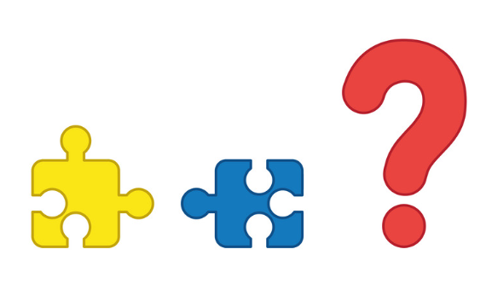
PRIEMONĖS IŠORINIS IR VIDINIS SUDERINAMUMAS
Formuojant priemonę turi būtų pagrįstas jos išorinis suderinamumas, kuris susijęs su atitikimu LR bendrojo plano, LR Vyriausybės programos, Nacionalinės reformų darbotvarkės, ES horizontaliais principais, JT konvencijos ir pan.
Tam, kad viešoji politika pasiektų savo tikslus, visa įvairių priemonių struktūra turi būti nuosekli ir harmoninga, t.y. skirtingos priemonės turi viena kitą papildyti taip sukuriant didesnį poveikį, nei tai būtų įmanoma atskirai. Tai vidinis priemonės suderinamumas.

Slide 44
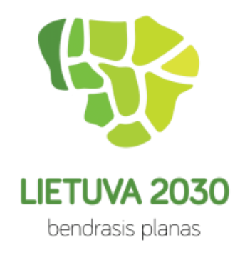
PRIEMONĖS SUDERINAMUMAS
Priemonė turi būti suderinta su LR bendruoju planu - erdvinio teritorijų planavimo dokumentu, nustatančiu teritorijos erdvinio vystymo kryptis ir teritorijų naudojimo funkcinius prioritetus, užtikrinančiu intervencijų, turinčių erdvinę (teritorinę) išraišką, suderinamumą.
Notes:
Ypač kai planuojamos monumentalios investicijos.
Kai nauja infrastruktūra, stambūs, reikšmingi projektai.

Slide 45
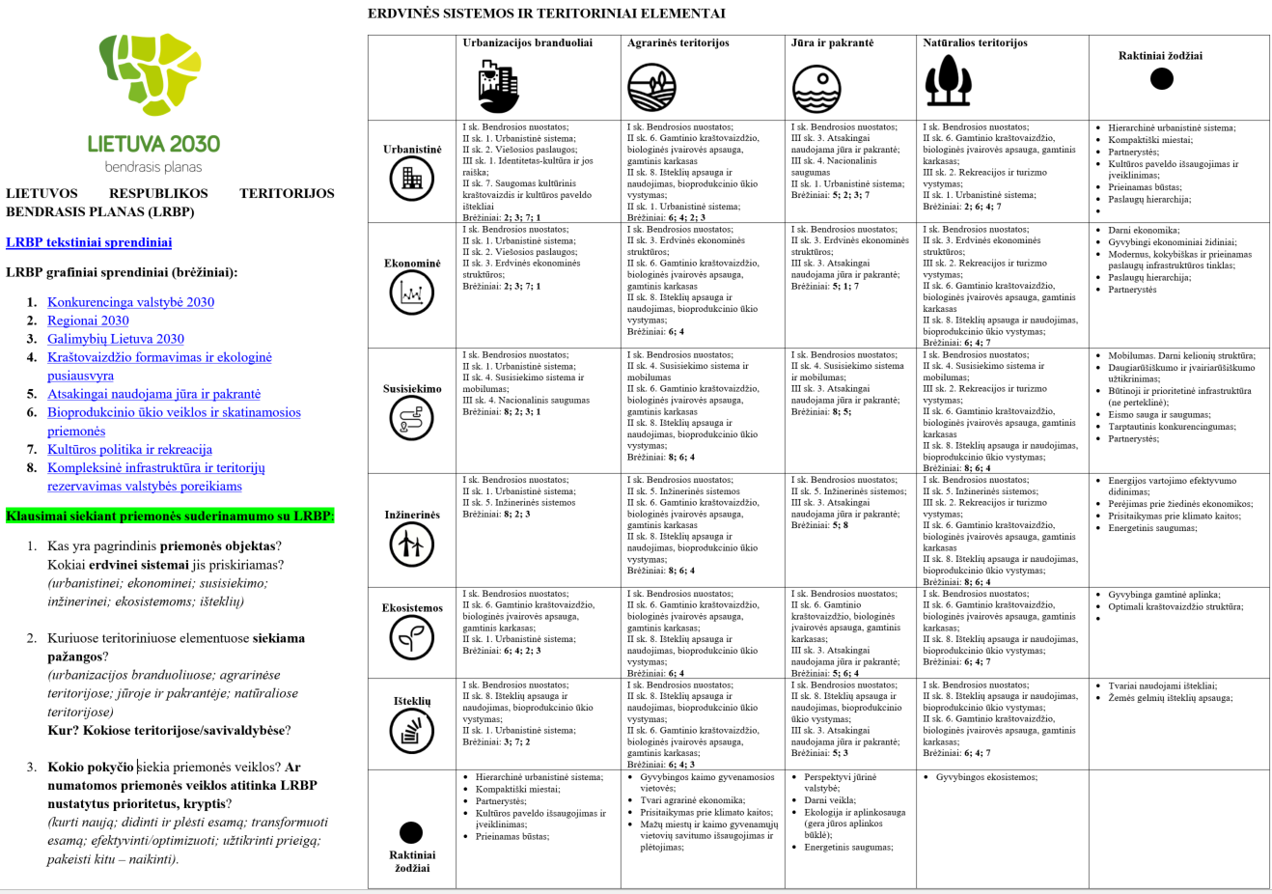

Slide 46
PRIEMONĖS SUDERINAMUMAS
Kylant klausimams dėl PP bei Priemonės suderinamumo su LR bendruoju planu – rekomenduojame konsultuotis su LR Bendrojo plano rengėjais:
Notes:
Ypač kai planuojamos monumentalios investicijos.
Kai nauja infrastruktūra, stambūs, reikšmingi projektai.

Slide 47
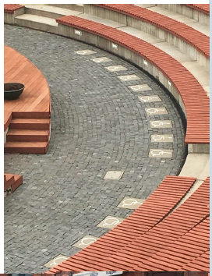
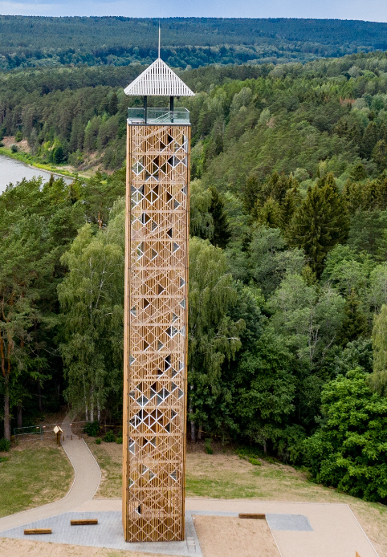
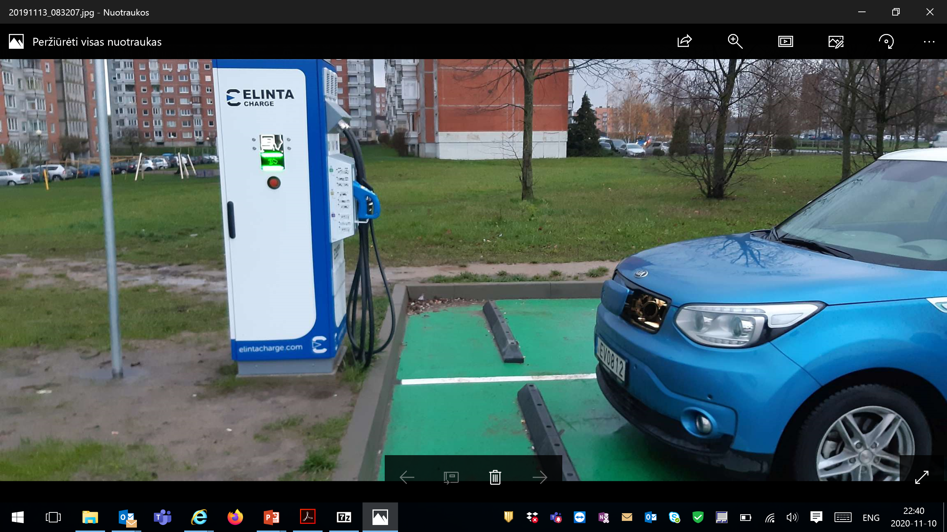
PRIEMONĖS SUDERINAMUMAS
Dauguma valstybės vykdomų intervencijų vienaip ar kitaip veikia ES horizontaliųjų politikų, JT neįgaliųjų konvencijos įgyvendinimą, todėl priemonės pagrindime turi būti detalizuotas šis išorinis suderinamumas.

Slide 48
PRIEMONĖS SUDERINAMUMAS
Priemonės vidinis suderinamumas susijęs su to paties asignavimo valdytojo priemonių suderinamumu bei su kitų asignavimų valdytojų priemonėmis.
Vidinis suderinamumas aktualus, kai priemonė gali turėti tokius efektus kitoms priemonėms:
priemonė papildo kitas priemones (papildomumas dažniausiai didina kitų priemonių poveikį),
priemonė prieštarauja kitoms priemonėms (mažina kitų priemonių poveikį, kertasi su kitų priemonių įgyvendinimo tikslais ir siekiamais rezultatais),
priemonė galėtų pakeisti kitas priemones.
Kadangi viena kitai prieštaraujančios arba viena kitą pakeičiančios priemonės mažina viešosios politikos įgyvendinimo efektyvumą, svarbu tai laiku identifikuoti ir jas pakoreguoti arba apskritai jų atsisakyti.
Vidiniam suderinimui aktualių priemonių paieška gali būti vykdoma pagal tikslinę grupę, finansuojamas veiklas, priemonės įgyvendinimo teritoriją ir kitus parametrus. Šiam pratimui gali būti panaudoti informacinių sistemų funkcionalumai.
Notes:
vertinama pagal siekiamus rezultatus. Negali viena priemonė didinti energijos vartojimą (parama šildymo išlaidoms) o kita mažinti vartojimą (renovacija), negali viena priemonė skatinti nedarbą (soc. Išmokų bedarbiams didinimas) o kitą skatinti įdarbinimą (paskolos savo verslo steigimui).
Gali konfliktuoti ir skirtingų ministerijų priemonės, todėl reikalingas bendradarbiavimas ir įsitraukimas.

Slide 49
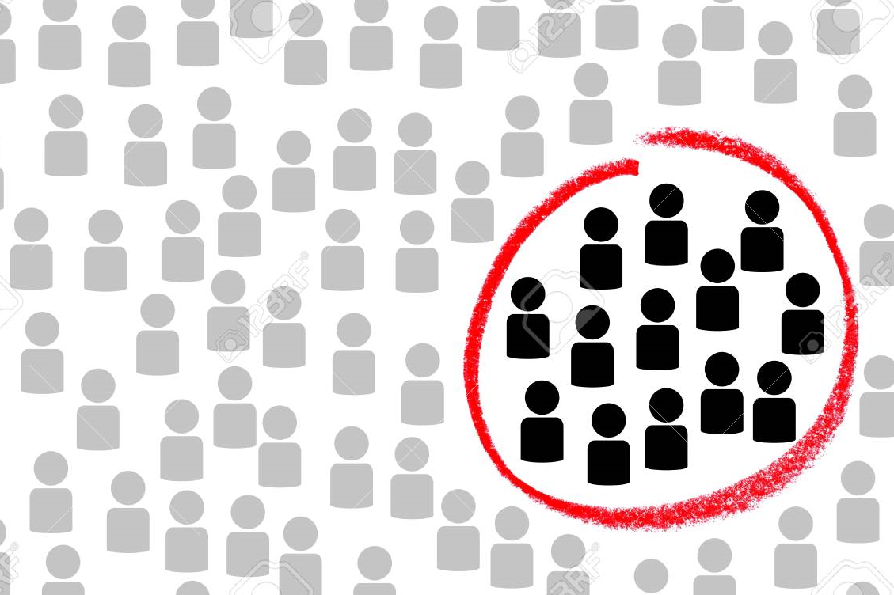
TIKSLINĖS GRUPĖS IR JŲ POREIKIAI
Priemonės tikslinė grupė: tai priemonės įgyvendinimo metu sukurtos (-ų) ir (arba) pagerintos (-ų) paslaugos (-ų) vartotojai (naudos gavėjai), kuriems skirta priemonės kuriama socialinė – ekonominė nauda ir (arba) mažinama žala.
Svarbu įvertinti kaip tikslinės grupės ir jų poreikiai, tikėtina, keisis ateityje, atsižvelgiant į įvairius veiksnius (demografines, technologines ir kitas priemonei aktualias tendencijas) trumpuoju, vidutiniu, ilguoju laikotarpiu.
Tais atvejais, kai priemonės intervencija yra nukreipta į tokias viešąsias gėrybes, kuriomis naudojasi ar gauna netiesioginę naudą visa visuomenė, tikslinė grupė nėra detalizuojama. Pavyzdžiui – IAE uždarymas, NATURA teritorijų apsauga, paveldo išsaugojimas ir konservavimas ir t.t.
Priemonės tikslinės grupės dydis identifikuojamas atsižvelgiant į viešosios paslaugos paklausos ir pasiūlos analizės rezultatus.

Slide 50
PRIEMONĖS ĮGYVENDINIMO TERITORIJA
Priemonės įgyvendinimo teritorija apima konkrečias lokacijas, kuriose planuojama spręsti susidariusias problemas ir (ar) įgyvendinti priemonės projektus.
Visais atvejais priemonės pagrindime turi būti detalizuojama, ar egzistuoja reikšmingi teritoriniai skirtumai (pvz. regioniniai, tarp atskirų savivaldybių, tarp skirtingų seniūnijų ir pan.), kurie svarbūs priemonės planavimui ar įgyvendinimui.
Teritoriniai skirtumai apima ekonominius, socialinius ir demografinius šalies regionų, savivaldybių, o kai kuriais atvejais ir seniūnijų (ypač aktualu didiesiems miestams) parametrus. Pavyzdžiui, skirtinga gyventojų perkamoji galia kaimiškose vietovėse ir didžiuosiuose miestuose gali sąlygoti paslaugų kainodaros skirtumus, o demografinės tendencijos – paklausos prognozes.
Įvairūs teritoriniai skirtumai gali sąlygoti, kad vieningas sprendimas visai šaliai nėra optimalus ir priemonė turi būti papildomai pritaikyta konkrečiam teritoriniam kontekstui.

Slide 51
PRIEMONĖS ĮGYVENDINIMO TERITORIJA
Teritoriniai skirtumai gali būti atvaizduojami žemėlapyje, identifikuojant esamą situaciją, „pilkąsias zonas“ ir numatomas intervencijos zonas.
Pvz.: Vaikų dienos centrai Lietuvos savivaldybėse ir papildomų vietų poreikio teritorinis atvaizdavimas

Slide 52
PRIEMONĖS ĮGYVENDINIMO TERITORIJA
Analizuojant teritorinius skirtumus, tikslinga pasinaudoti Lietuvos savivaldybių klasterine analize, kuria grindžiama mišriu trijų lygmenų klasterizavimu.
2 rodiklių blokas susietas su žemės paskirtimi
bendras plotas (žemė km²);
3 rodiklių blokas susietas su turizmo potencialu
turistų, apgyvendintų apgyvendinimo įstaigose, skaičius;
1 rodiklių blokas susietas su gyventojais
nuolatiniai gyventojai;
gyventojų tankumas;
gyventojai 0-19 m.;
gyventojai 65 m. ir vyresni;
darbingo amžiaus gyventojai.
žemės ūkio paskirties žemė ha;
miško paskirties žemė ha;
užstatyta teritorija ha;
vandenys ha.
nakvynių apgyvendinimo įstaigose skaičius;
turizmo informacijos centrų lankytojų skaičius.

Slide 53
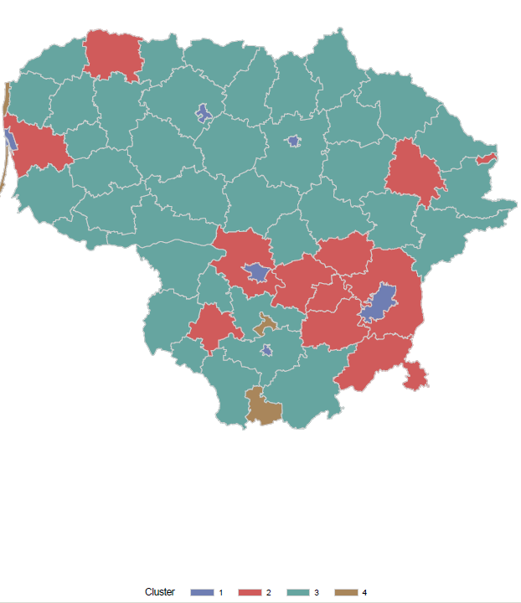
PRIEMONĖS ĮGYVENDINIMO TERITORIJA
LIETUVOS SAVIVALDYBIŲ KLASTERIAI
1 Didžiųjų miestų savivaldybių klasteris
2 Urbanizuotų savivaldybių klasteris
3 Kaimiškųjų savivaldybių klasteris
4 Kurortinių savivaldybių klasteris
Notes:
Biudžetavimo analizė – tikėtinas biudžeto poreikis, kainodara.

Slide 54
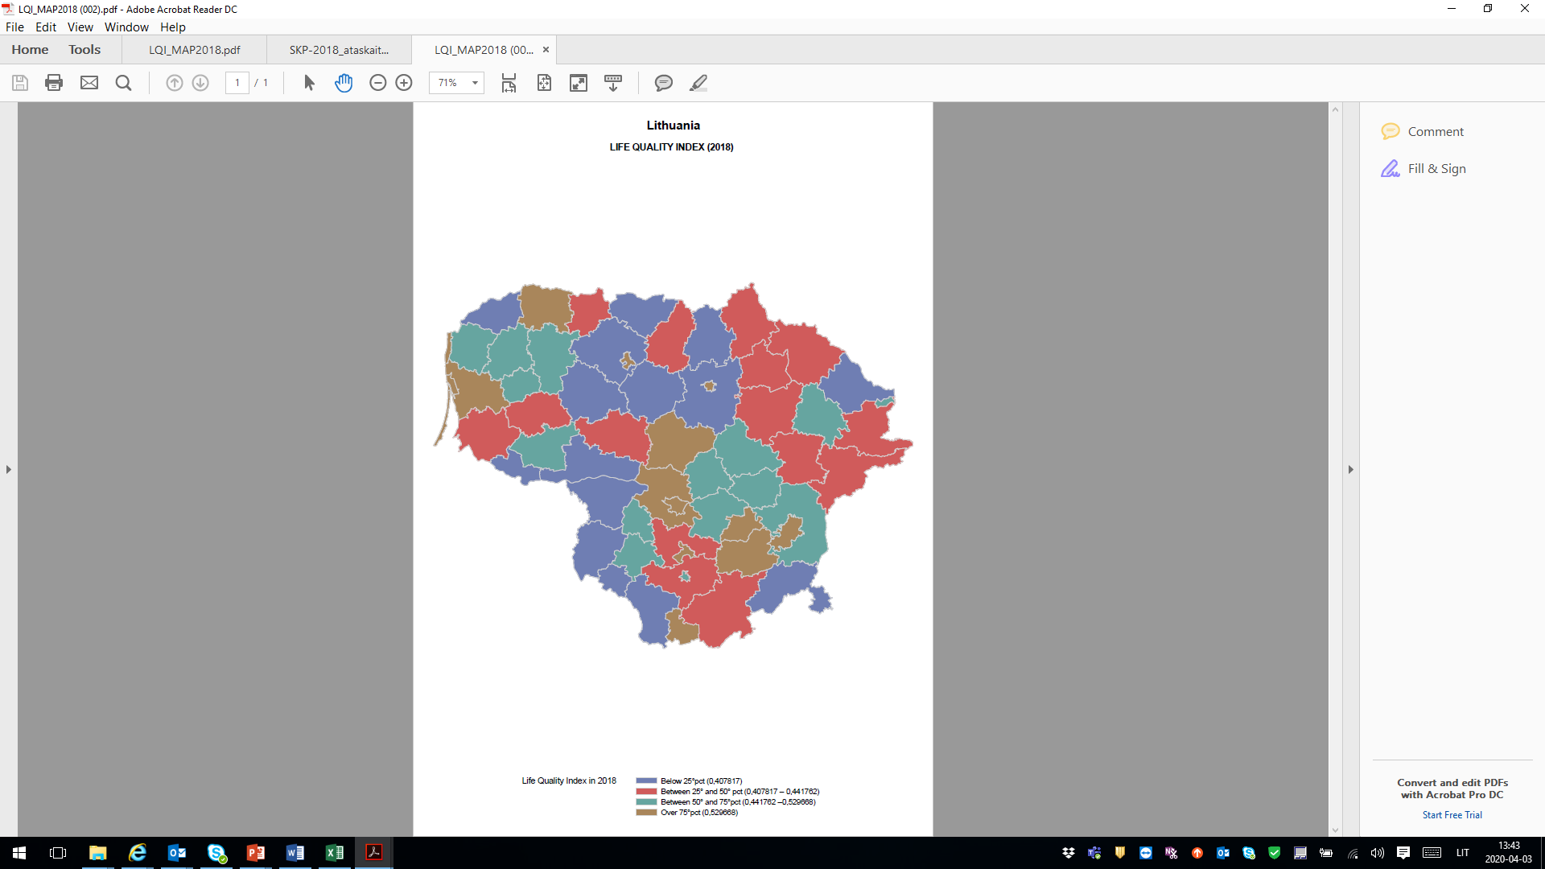
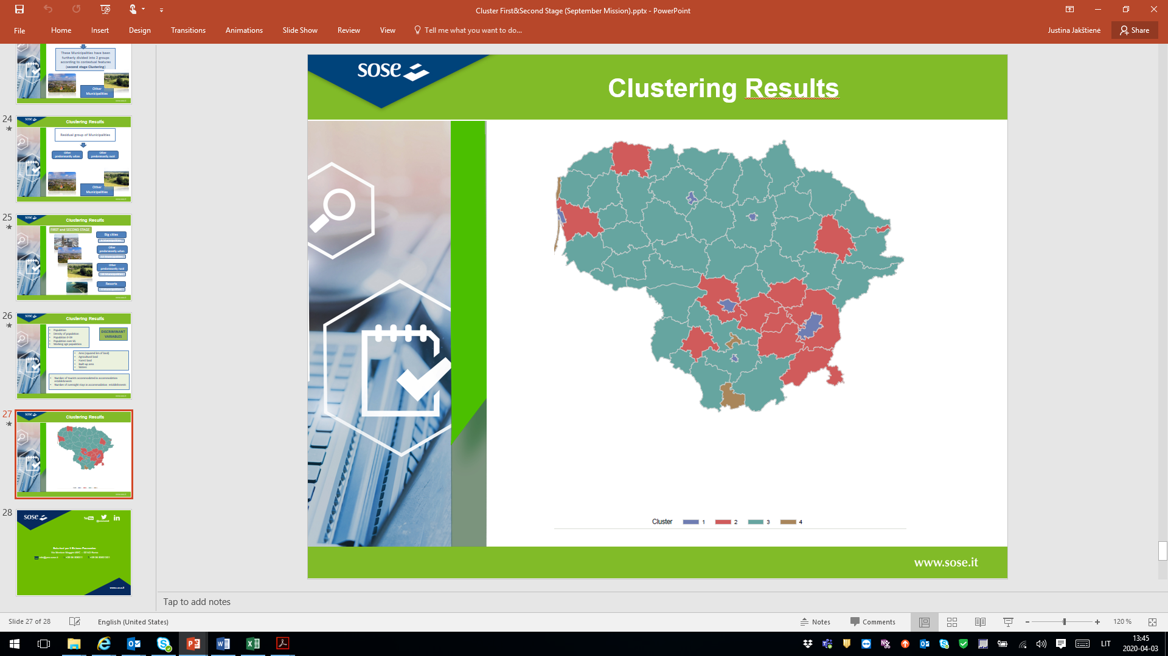
GKI ir savivaldybių klasteriai
Didieji miestai
Urbanizuotos savivaldybės
Kaimiškosios savivaldybės
Kurortinės savivaldybės
Notes:
Žemėlapiai, kuriuos detaliau nagrinėjant galima įžvelgti klasterių ir GKI ryšį.

Slide 55
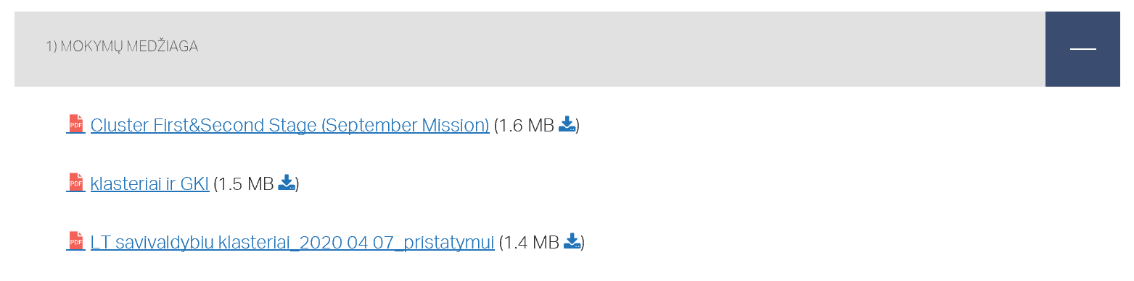
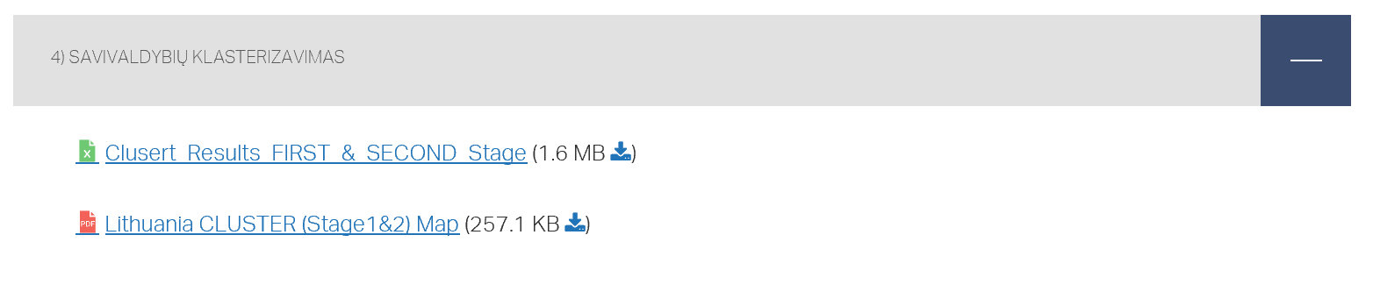
DAUGIAU INFORMACIJOS APIE SAVIVALDYBIŲ KLASTERIZAVIMĄ
https://www.ppplietuva.lt/lt/valstybes-strateginiu-tikslu-ir-finansu-valdymo-tobulinimas/savivaldybiu-finansu-valdymas

Slide 56
PRIEMONĖS ĮGYVENDINIMO TERITORIJA
Jei numatoma, kad pokyčio poreikis egzistuoja tam tikrose teritorijose, galima priemonėje formuoti specialiuosius ar prioritetinius projektų atrankos kriterijus, kurie nustatytų teritorinius apribojimus, siekiant tikslingai nukreipti investicijas ir kuo geriau užtikrinti priemonėje numatytų uždavinių įgyvendinimą ir rezultatų pasiekimą.
Notes:
Kai monumentalios investicijos.
Kai nauja infrastruktūra, stambūs, reikšmingi projektai.

Slide 57
STEBĖSENOS RODIKLIAI: LR STRATEGINIO VALDYMO ĮSTATYMAS:
Poveikio rodiklis – kiekybiškai ir kokybiškai išreikštas dydis, rodantis esamos būklės pokytį, kurio siekiama įgyvendinant valstybės vystymosi kryptį, strateginį tikslą ir pažangos ir (arba) tęstinės veiklos uždavinį.
Rezultato rodiklis – kiekybiškai arba kokybiškai išreikštas dydis, kuriuo matuojama įgyvendinant pažangos ar tęstinės veiklos priemones ar projektus sukurtų produktų nauda tikslinei grupei, institucijai, sektoriaus ar teritorijos plėtrai ir pan., panaudojimo mastas ir (arba) kokybės pagerėjimas.
Produkto rodiklis – kiekybiškai išreikštas dydis, kuriuo matuojami vykdant tęstinės veiklos priemonę ir (arba) projektą sukurti produktai (jų kiekis, mastas ir pan.).

Slide 58
STEBĖSENOS RODIKLIAI: Pavyzdys
Mokymų bedarbiams skaičius;
Rezultato rodiklis (plėtros programos, priemonės)
Bedarbių, grįžusių ir ilgiau nei 2 metus išsilaikiusių darbo rinkoje, skaičius;
Ilgalaikio poveikio rodiklis (Valstybės pažangos strategijos, Nacionalinio pažangos plano lygmuo)
Ilgalaikio nedarbo lygis;
Regionai, kuriuose nedarbo lygis neviršija šalies nedarbo lygio;
Perengtos mokymų ir konsultacijų metodikų skaičius;
Produkto rodiklis (priemonės, projekto lygmuo)
A2 kalbos lygį pasiekusių užsieniečių skaičius;
Notes:
10. Poveikio rodiklis – kiekybiškai ir kokybiškai išreikštas dydis, rodantis esamos būklės pokytį, kurio siekiama įgyvendinant valstybės vystymosi kryptį, strateginį tikslą ir pažangos ir (arba) tęstinės veiklos uždavinį.
11. Produkto rodiklis – kiekybiškai išreikštas dydis, kuriuo matuojami vykdant tęstinės veiklos priemonę ir (arba) projektą sukurti produktai (jų kiekis, mastas ir pan.).
15. Rezultato rodiklis – kiekybiškai arba kokybiškai išreikštas dydis, kuriuo matuojama įgyvendinant pažangos ar tęstinės veiklos priemones ar projektus sukurtų produktų nauda tikslinei grupei, institucijai, sektoriaus ar teritorijos plėtrai ir pan., panaudojimo mastas ir (arba) kokybės pagerėjimas.

Slide 59
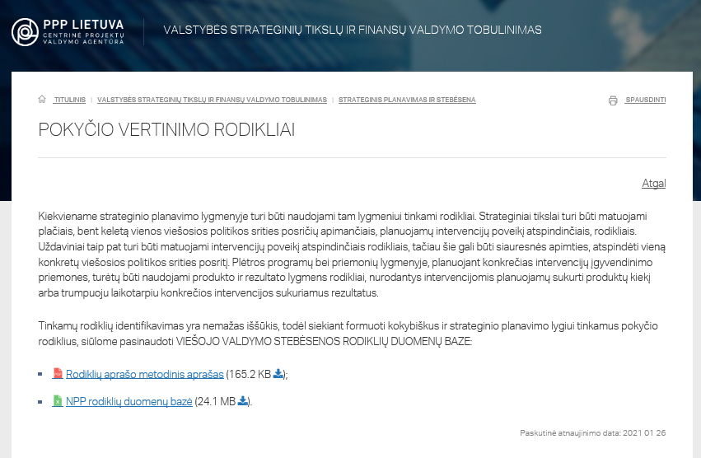
STEBĖSENOS RODIKLIAI: SIŪLOMI ĮRANKIAI
https://ppplietuva.lt/lt/valstybes-strateginiu-tikslu-ir-finansu-valdymo-tobulinimas/strateginis-planavimas-ir-stebesena/pokycio-vertinimo-rodikliai

Slide 60
STEBĖSENOS RODIKLIAI: TARPINIŲ IR GALUTINIŲ REIKŠMIŲ PLANAVIMAS
Formuojant stebėsenos rodiklius reikėtų pasirinkti tokius, kurie kuo labiau matuotų būtent priemonės pasiekimus, o ne kitų veiksnių įtaką.
Rezultato ir poveikio rodiklio sąsajos formuojamos prielaidomis ir turimais įrodymais apie tikėtiną poveikį, todėl būtina įvertinti galimus kitus veiksnius ir rizikas rodiklio pasiekimui. Pvz.: ne visi apmokyti bedarbiai grįš į darbo rinką, ir ne visi grįžę į darbo rinką bedarbiai išsilaikys joje ilgiau nei 2 metus.
Rezultato ir produkto rodiklių sąsaja visuomet turi būti tiesioginė, t. y. įgyvendintos priemonių veiklos automatiškai pakeičia rodiklio reikšmę (pvz. jeigu siekiant rodiklio „Naujų mokslų daktaro laipsnį apsigynusių asmenų skaičius tūkstančiui 25–34 amžiaus gyventojų“ suplanuotų reikšmių būtų įgyvendinta priemonė, skirta naujoms doktorantūros vietoms finansuoti, jos sėkmingas įgyvendinimas iš karto pakeistų minėtam uždaviniui matuoti skirto rodiklio reikšmę).

Slide 61
STEBĖSENOS RODIKLIAI: TARPINIŲ IR GALUTINIŲ REIKŠMIŲ PLANAVIMAS
Planuojant stebėsenos rodiklių siektinas ir ypač tarpines reikšmes turi būti atsižvelgiama į priemonės įgyvendinimo parametrus (kvietimų teikti paraiškas periodai, išankstinės sąlygos, viešųjų pirkimų organizavimo terminai, tikslinės grupės apimtis, biudžetas, kt.) ir išorinius veiksnius (demografiniai veiksniai, ekonominės tendencijos ir kt.).
Priemonės lygmens rodiklio reikšmės
Priemonės veiksmų bei projektų įgyvendinimo ciklas: inicijavimas, kvietimai, pirkimai, vykdymas, vėlavimai ir t.t.
Demografinės tendencijos ir poveikis tikslinės grupės struktūrai, apimtims ir poreikiams, lokacijos pokyčiai.
Ekonominės tendencijos ir poveikis kaštams, sąnaudoms, mokesčiams ir pan.

Slide 62
STEBĖSENOS RODIKLIAI: APRAŠAS
Tikslinga suformuoti rodiklių skaičiavimo aprašą, kuriame būtų detalizuotos šios rodiklių charakteristikos (jei aktualu – pagal veiklas):
rodiklio kodas ir pavadinimas;
įrodymai, kad rodiklis matuoja būtent priemonės sukurtus/nulemtus produktus/rezultatus, o ne kitų veiksnių įtaką;
matavimo vienetai (pvz.: procentai, skaitmeninės išraiškos);
rodiklio sąvokos (pvz.: jei rezultato rodiklis matuoja kiek neįgaliųjų grįš į darbo rinką po profesinės reabilitacijos programos, rodiklio sąvokose nurodoma kas yra neįgalieji asmenys, kurie įtraukiami į skaičiavimus, kas yra profesinės reabilitacijos programa bei koks faktas patvirtina asmens grįžimą į darbo rinką (nurodant sąvokos reglamentavimo šaltinį);
rodiklio apskaičiavimo būdas (jei tikslinga, nurodomos formulės bei kintamųjų šaltiniai);
rodiklio pasiekimo momentas ir duomenų šaltinis (pvz.: stebėsenos rodiklis laikomas pasiektu, kai per vienus metus po projekto įgyvendinimo pabaigos paslaugas gavo numatytas tikslinės grupės asmenų skaičius, vadovaujantis klientų registracijos žurnalu.);
institucija, atsakinga už duomenų apie pasiektą stebėsenos rodiklio reikšmę apskaičiavimą ir registravimą (projekto vykdytojas, administruojanti institucija, priemonės valdytojas, Statistikos departamentas ar pan.).

Slide 63
STEBĖSENOS RODIKLIAI
Priemonės pagrindime nurodomi priemonės įgyvendinimo stebėsenai priskirti rezultato, produkto (jei taikoma) rodikliai, jų matavimo vienetai, pradinės ir siektinos reikšmės:
Rodiklio kodas* | Priemonės veikla | Rodiklio pavadinimas | Matavimo vienetas | Finansavimo šaltinis (-iai) | Pradinė rodiklio reikšmė (m.) | Siektinos reikšmės
 |  |  |  |  |  | Tarpinė reikšmė 2025 m. | Galutinė reikšmė (m.)
* Jei rodiklis nepatvirtintas, kodas nerašomas.

Slide 64
VALSTYBĖS PAGALBA: EX-ANTE ALTERNATYVŲ ANALIZEI
Priemonės valdytojas privalo įvertinti priemonės lygmens valstybės pagalbos ir de minimis buvimą (nebuvimą) detaliai atsakant į šiuos klausimus:
Ar finansavimą tiesiogiai ar netiesiogiai numatoma teikti ūkio subjektams (-ui) ūkinei veiklai vykdyti?
Ar finansavimas iš valstybės išteklių ūkio subjektams (-ui) suteiktų/suteikia išskirtinę ekonominę naudą, kurios jie/jis negautų rinkos sąlygomis?
Ar finansavimą numatoma teikti tam tikroms pasirinktoms prekėms gaminti ar paslaugoms vystyti, arba tam tikriems pasirinktiems ūkio subjektams (-ui), t. y. ar finansavimo priemonė yra selektyvaus pobūdžio?
Ar finansavimas gali iškraipyti konkurenciją ir veikti prekybą tarp ES šalių?
Atlikus analizę priemonės pagrindime nurodoma ar pagal priemonę numatoma teikti valstybės pagalbą ir kokiu pagrindu (pvz.: vadovaujamasi išimtimis, pagal su EK suderintą schemą, de-minimis apimtyje).
Siekiant identifikuoti tikėtinos valstybės pagalbos ar de-minimis buvimą (nebuvimą) tikslinga konsultuotis su LR Konkurencijos taryba.
Notes:
VP EKSPERTO PASTEBĖJIMAI DĖL DNR VP VERTINIMO.
Koncepcijų kokybė .Kai kuriuose projektuose (koncepcijose) pagalba apskirtai negalėjo būti laikoma suderinama. Pagrindinė problema, kad tam tikrose valstybės pagalba apskirtai nebuvo vertinama, arba buvo naudojamos nukopijuotos frazės dėl pagalbos netaikymo.
Sisteminis taikymas. Yra tikslinga taikyti ES SF 2014-2020 priemonėse naudojamą valstybės pagalbos procesą ir ateityje rengiant koncepcijas (ex ante reikalavimas 2021-2027 laikotarpyje).
Pastabos ministerijoms. Tais atvejais kai yra numatoma vykdyti ekonominė veikla, rekomenduočiau pildyti valstybės pagalbos buvimo patikros lapą, ir nustačius pagalbos buvimą nagrinėti labiausiai tinkančius valstybės pagalbos teikimo suderinamumo būdus. Nerekomenduotina vengti pagalbos teikimo taikymo, ypač naudojantis 20 proc. riba, kadangi tai ženkliai riboja ekonominės veiklos galimybes. Konsultuotis tiek su CPVA tiek su Konkurencijos taryba ir tai rekomenduotina daryti kuo anksčiau, nes notifikavimo atveju, gali reikti ir daugiau nei 6 mėn. tam kad išspręsti VP klausimus.

Slide 65
KLAUSIMAI, DISKUSIJOS

Slide 66
PERTRAUKA iki 12:30

Slide 67
III. GERIAUSIOS PRIEMONĖS ĮGYVENDINIMO ALTERNATYVOS DETALIZAVIMAS IR ĮGYVENDINIMO PRIELAIDOS

Slide 68
GERIAUSIOS PRIEMONĖS ĮGYVENDINIMO ALTERNATYVOS DETALIZAVIMAS
Nustačius geriausią priemonės įgyvendinimo alternatyvą, detalizuojami alternatyvos veiksmų įgyvendinimo teisiniai apribojimai bei norminiai reikalavimai (ši informacija bus svarbi formuojant kvietimus projektams priemonės įgyvendinimo metu).
Aprašoma teisinė aplinka bei nurodoma, kokie aktualūs teisės aktai reglamentuoja pasirinktos priemonės alternatyvos (kiekvieno alternatyvos veiksmo atskirai) įgyvendinimą. Nurodoma, kokie egzistuoja priemonės įgyvendinimo, veiklų, rezultatų kokybės standartai, finansinio tęstinumo teisiniai apribojimai, ir norminiai reikalavimai.

Slide 69
PROJEKTŲ ATRANKA
Priemonės pagrindime nurodomas pasirenkamas konkretus (-ūs) priemonės (veiklų) projektų atrankos būdas (-ai) pagal veiksmus ir pagrindžiamas toks pasirinkimas.
Planavimo būdas taikomas projektams, kuriais įgyvendinamos Lietuvos Respublikos teisės aktų nustatyta tvarka pavestos funkcijos, valstybės ar savivaldybių institucijų, įmonių bei įstaigų ir jų kontroliuojamų juridinių asmenų kompetencijai priklausantys veiksmai, kuriais tiesiogiai prisidedama prie pažangos priemonės uždavinių įgyvendinimo ir rezultatų pasiekimo.
Konkurso būdas taikomas, kai projektų vykdytojų, turinčių teisę įgyvendinti numatytus PP priemonių veiksmus ir galinčių prisidėti prie PP priemonės uždavinių įgyvendinimo ir rezultatų pasiekimo, yra daug, o intervencijos poreikis bei finansavimo ištekliai yra riboti, ir siekiama finansuoti tik geriausiai atrankos kriterijus atitinkančius projektus.
Notes:
Rangovai ir paslaugų teikėjai nėra projektų vykdytojai.

Slide 70
PROJEKTŲ ATRANKOS KRITERIJAI
Įvertindamas atliktos analizės rezultatus, priemonės rengėjas detalizuoja bendruosius projektų atrankos kriterijus, nustatydamas specialiuosius ir prioritetinius projektų atrankos kriterijus:
Specialieji atrankos kriterijai gali nustatyti teritorijos, tikslinės grupės, projektų vykdytojo segmento, veiklų ir kitus apribojimus, siekiant tikslingai nukreipti investicijas ir kuo geriau užtikrinti priemonėje numatytų uždavinių įgyvendinimą ir rezultatų pasiekimą.
Prioritetiniai atrankos kriterijai nustatomi kiekvienai PP priemonei, kai projekto atranka vykdoma konkurso būdu. Prioritetinių atrankos kriterijų tikslas – objektyviai palyginti projektų kokybę ir naudą ir išrinkti geriausius. Prioritetiniai atrankos kriterijai turi užtikrinti galimybę didžiausią prioritetą suteikti projektams, kurie turi didesnį indėlį į tikslų, uždavinių įgyvendinimą, tuo pačiu atrenkant novatoriškesnes ir efektyvesnes projektų iniciatyvas.
Notes:
Tvirtinant kriterijus turi būti įvertinta priemonės anlitinė dalis

Slide 71
PROJEKTŲ ATRANKOS KRITERIJAI
Atrankos kriterijai nustatomi kiekvienai veiklai (veiksmo tipui) ir/ar kvietimui. Projektų atrankos kriterijai turi būti:
aiškūs ir objektyvūs. Kriterijaus nustatymas turi turėti objektyvią jo pasirinkimo priežastį ir pagrindimą (sąsajos su atliktos analizės rezultatais). Jei kriterijų aprašymuose vartojamos sąvokos, jos turi būti apibrėžtos taip, kaip jas reglamentuoja esama reguliacinė aplinka.
nediskriminuojantys. Diskriminuojančiais, atrankos kriterijais laikytini tokie kriterijai, kuriais nustatomi pernelyg aukšti arba siauri specifiniai, neadekvatūs konkretaus kvietimo pobūdžiui reikalavimai (ribojimai).

Slide 72
PRIEMONĖS PROJEKTŲ VYKDYTOJAI
Identifikuojamas priemonės vykdytojų (vykdytojų tipo) bei partnerių pasirinkimas pagal kiekvieną priemonės veiklą atskirai (jei tikslinga). (Pvz.: juridinio asmens forma, steigėjas, įstaigos ar institucijos dydis, veiklos apribojimai ir pan.) pasirinkimas.
Jei nurodomi konkretūs priemonės projektų vykdytojai, pagrindžiama, kodėl tik jie gali vykdyti konkrečias veiklas, teikti paslaugas. Nurodoma kur konkrečiai yra ar bus nustatyti šie teisiniai apribojimai.
Šiuo atveju būtina atsižvelgti į LR Konkurencijos įstatymo 4 straipsnio 1 dalį, t. y.: Viešojo administravimo subjektai, įgyvendindami pavestus uždavinius, susijusius su ūkinės veiklos reguliavimu Lietuvos Respublikoje, privalo užtikrinti sąžiningos konkurencijos laisvę.
Notes:
Skėtinis projektas - projekto vykdytojo atrinkta ir administruojama grupė projektų, kurie siekdami savo projektuose numatytų tikslų, kartu įgyvendina skėtinio projekto tikslus.
Viešojo administravimo subjektai – institucijos (įstaigos, tarnybos,agentūros ar kitokios organizacinės struktūros, pareigūnai), turintys įstatymų suteiktas viešojo administravimo teises ir praktiškai įgyvendinantys vykdomąją valdžią ar atskiras vykdomosios valdžios funkcijas, o taip pat organizacijos, nesančios valstybės ar savivaldybių institucijomis, jei joms įstatymais pavesta vykdyti tam tikras viešojo administravimo funkcijas ir priimti sprendimus valstybės ar savivaldybės vardu.

Slide 73
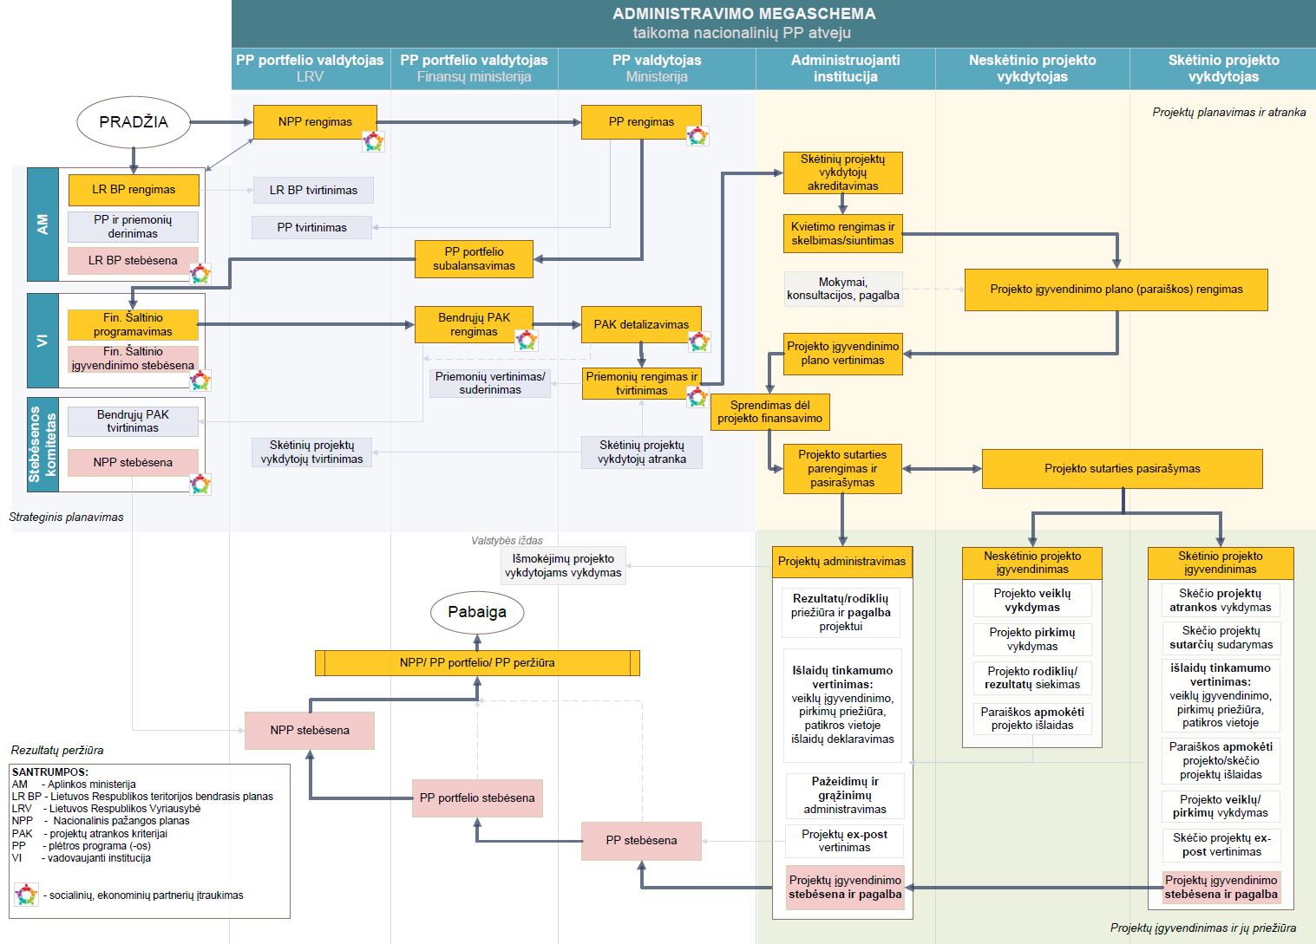
SOCIALINIŲ EKONOMINIŲ PARTNERIŲ ĮTRAUKIMAS
Notes:
SVM:
NPP įgyvendinimo koordinavimui bei priežiūrai sudaromas NPP priežiūros komitetas (toliau - Komitetas). Į Komiteto sudėtį įtraukiamos už NPP įgyvendinimą atsakingos institucijos, horizontalių prioritetų koordinatoriai, NPP uždavinių įgyvendinime dalyvaujantys strateginio valdymo sistemos dalyviai bei socialiniai ekonominiai partneriai. Komiteto institucinę sudėtį tvirtina Vyriausybė. Ne mažiau kaip vieną trečdalį komiteto narių turi sudaryti socialiniai ekonominiai partneriai.
FM rengia ir tvirtina metinį PP vertinimo planą, organizuoja PP vertinimo procesą, vertinimo veiklai koordinuoti sudaro vertinimo koordinavimo grupę iš LRVK, ministerijų atstovų, o prireikus ir iš socialinių ekonominių partnerių, nepriklausomų ekspertų, atlieka vertinimo rekomendacijų ir priimtų sprendimų įgyvendinimo stebėseną.

Slide 74
SOCIALINIŲ EKONOMINIŲ PARTNERIŲ ĮTRAUKIMAS
Socialiniai ir ekonominiai partneriai gali būti miesto bendruomenė, profesinės sąjungos, visuomeninės organizacijos, mokslo įstaigos ir kt. dialogo su valdžios subjektais siekiančios šalys, kurios atstovauja visuomenės interesus.
Vadovaujantis SVM, socialiniai ekonominiai partneriai aktyvai dalyvauja PP rengimo ir vėlesniuose procesuose, prisideda prie problemų analizės, priemonių formulavimo ir projektų atrankos kriterijų ir (arba) įgyvendinimo sąlygų formavimo.
PP valdytojas, formuluodamas priemonę įtraukia socialinius ekonominius partnerius ir nustato partnerystės principus. Partnerių įsitraukimas ypač svarbus atliekant priemonės poreikio analizę, aptariant problemos sprendimo alternatyvas, nustatant projektų atrankos kriterijus ir įgyvendinimo sąlygas.
PP valdytojas tvirtina pažangos priemonės finansavimo planą (lėšos ir finansavimo šaltiniai) ir priemonės įgyvendinimo rezultato rodiklius tik aptaręs su socialiniais ir ekonominiais partneriais.

Slide 75
SOCIALINIŲ EKONOMINIŲ PARTNERIŲ ĮTRAUKIMAS
Priemonės pagrindime nurodoma:
kokie socialiniai ekonominiai partneriai buvo įtraukti į priemonės rengimą ir derinimą?
kokius pastebėjimus partneriai išsakė, į kokius pastebėjimus buvo atsižvelgta; argumentuojama jei į pastebėjimus nebuvo neatsižvelgta.
kaip socialiniai ekonominiai partneriai bus įtraukiami įgyvendinant priemonę bei vykdant jos stebėseną?
ar reikalingas socialinių ekonominių partnerių gebėjimų stiprinimas ar kita pagalba, siekiant juos tinkamai įtraukti į priemonės įgyvendinimą?
Jei priemonė proaktyviai prisideda prie konkrečių ES horizontaliųjų principų, tikslinga papildomai komunikuoti apie priemonės kuriamą pridedamąją vertę, socialinę atsakomybę bei sudarytas platesnes galimybes visiems naudotis investicijų rezultatais. Ši komunikacija gali būti formuojama ne tik siekiant didinti žinomumą apie priemonę, bet ir surinkti grįžtamąjį ryšį iš būsimų tiesioginių naudos gavėjų ar juos apjungiančių organizacijų.

Slide 76
SOCIALINIŲ EKONOMINIŲ PARTNERIŲ ĮTRAUKIMAS
Strateginio valdymo metodikoje numatyta, kad Strateginio valdymo sistemos dalyvis, rengdamas atitinkamą planavimo dokumentą viso jo rengimo ir įgyvendinimo metu turi užtikrinti informacijos, susijusios su rengiamu arba įgyvendinamu planavimo dokumentu, viešumą ir galimybę suinteresuotosioms šalims teikti pastabas ir pasiūlymus.
Rekomenduojama vadovautis LRV Viešųjų konsultacijų metodika, kurios tikslas – nustatyti konsultacijų vykdymo mechanizmą, kurį savo veikloje taikys LR valstybės institucijos ir įstaigos. Metodikoje apibrėžiami atviro valdymo ir konsultacijų principai, nustatomi konsultacijas vykdantys subjektai ir jų tarpusavio ryšys, nubrėžiamas viešųjų konsultacijų organizavimo ir vykdymo proceso standartas. Pagal metodikos nuostatas ir atliktų bandomųjų konsultacijų rezultatus parengtos metodikos taikymo gairės.
https://epilietis.lrv.lt/lt/dalyvauk-priimant-ir-keiciant-sprendimus/organizuok/viesuju-konsultaciju-metodika-ir-jos-taikymo-gaires
Notes:
Viešosios konsultacijos – įvairiais būdais (metodais) valstybės
institucijų ir įstaigų vykdomi veiksmai, kuriais siekiama surinkti
visuomenės ar tikslinių grupių nuomones, pasiūlymus rengiamam,
įgyvendinamam ar vertinamam teisės aktui arba kito
tipo sprendimui.

Slide 77
PRIEMONĖS ĮGYVENDINIMO LAIKOTARPIS: planavimas
SVM (91 p.):
Pažangos priemonės, kurioms įgyvendinti ateinančiais biudžetiniais metais planuojama išmokėti pažangos lėšų, projektai turi būti parengti iki einamųjų biudžetinių metų gegužės 31 dienos.
Jeigu Portfelio valdytojas iš anksto nurodo PP valdytojui suderinti su juo konkrečios pažangos priemonės aprašymą, pažangos priemonės aprašymo projektas turi būti pateiktas Portfelio valdytojui ne vėliau kaip iki einamųjų biudžetinių metų kovo 31 dienos.

Slide 78
PRIEMONĖS ĮGYVENDINIMO LAIKOTARPIS IR PLANAS
Priemonės pagrindime detalizuojamas priemonės įgyvendinimas atsižvelgiant į atskirų veiklų vykdymo terminus. Nurodomas visas planuojamas priemonės įgyvendinimo laikotarpis metais (atsižvelgiant į plėtros programos įgyvendinimo laikotarpio ribas) ir argumentuotai pagrindžiama, kodėl priemonės įgyvendinimui nustatytas toks terminas. Siekiant identifikuoti priemonei reikalingą įgyvendinimo laikotarpį, tikslinga įvertinti:
Priemonės veiklų (projektų) apimtis, vertę, sudėtingumą;
Projektų tipus (ypač atsižvelgiant į tai ar numatomi dideli, kompleksiniai valstybei svarbūs projektai);
Galimas rizikas dėl projektų veiklų, projektų ir visos priemonės įgyvendinimo vėlavimo (pvz. tikėtina daug atvirų pirkimų).
Priemonės veiklų bei jų projektų lygiagretaus ar nuoseklaus įgyvendinimo galimybės ir pan.;
PP bei priemonės trukmė gali būti iki 10 metų, todėl formuojant ilgalaikes intervencijas tikslinga įvertinti etapavimo poreikį - siekiant po pirmojo etapo peržiūrėti intervencijos tikslingumą ir socioekonominės, demografinės bei kitos kontekstinės situacijos pasikeitimus. Jei priemonė etapuojama, antrojo etapo tikslingumui įvertinti turi būti atnaujinami priemonės duomenys, patikrinamas intervencijos poreikis bei logika;
Priemonės įgyvendinimo spartą (pvz.: atsižvelgiant į ankstesnių finansinių laikotarpių statistinius duomenis);
Investavimo pabaigos ir priemonės užbaigimo veiksmus, įskaitant ex-post rodiklių stebėsenos ir pasiekimo periodus.
Priemonės naudos pasireiškimo (ataskaitinį) laikotarpį.

Slide 79
PRIEMONĖS ĮGYVENDINIMO LAIKOTARPIS IR RODIKLIAI
Jei analogiška priemonė (veikla) buvo įgyvendinama anksčiau ir numatoma ją tęsti, rekomenduojama atlikti priemonės projektų įgyvendinimo laikotarpio analizę (tikslinga analizuoti duomenis apie faktinį projektų ir priemonės įgyvendinimo laiką, finansavimo sutarčių pratęsimo priežastis ir apimtis, rodiklių siekimo problemas).

Slide 80
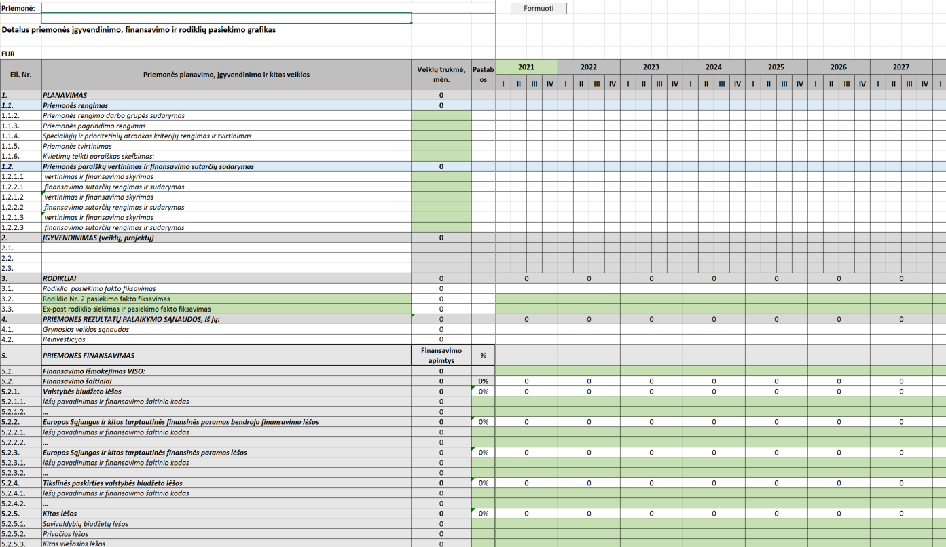
PRIEMONĖS ĮGYVENDINIMO GRAFIKAS

Slide 81
PRIEMONĖS FINANSAVIMAS, APIMTIS IR ŠALTINIAI
Priemonės pagrindime nurodomas priemonės lėšų poreikio detalizavimas 3 metams, “viso” bei pagal finansavimo šaltinius.
Finansavimo apimtis ir šaltiniai | Lėšų poreikis (tūkst. eurų)
 | n | n+1 | n+2 | Iš viso
1.1. Valstybės biudžeto lėšos
1.1.1. finansavimo šaltinio kodas ir pavadinimas
...
1.2. Europos Sąjungos ir kitos tarptautinės finansinės paramos bendrojo finansavimo lėšos
1.2.1. finansavimo šaltinio kodas ir pavadinimas
...
1.3. Europos Sąjungos ir kita tarptautinė finansinė parama
1.3.1 finansavimo šaltinio kodas ir pavadinimas
...
1.4. Tikslinės paskirties valstybės biudžeto lėšos
1.4.1. finansavimo šaltinio kodas ir pavadinimas
...
2. Kitos lėšos
2.1.Savivaldybių biudžetų lėšos
2.2. Privačios lėšos
2.3. Kitos viešosios lėšos
IŠ VISO:
[
Notes:
^{1]} 1.1–1.4 papunkčiuose nurodomi finansavimo šaltiniai ir jų pavadinimai, atitinkantys galiojančią finansavimo šaltinių klasifikaciją, patvirtintą Lietuvos Respublikos finansų ministro 2011 m. rugpjūčio 8 d. įsakymu Nr. 1K-265 „Dėl Asignavimų valdytojų programų, finansuojamų iš Lietuvos Respublikos valstybės biudžeto, finansavimo šaltinių klasifikacijos patvirtinimo“.
^{[2]} Kiti piniginiai ištekliai, kuriais disponuoja valstybė ir (arba) savivaldybės, ir kitų juridinių asmenų, kurie yra perkančiosios organizacijos, nurodytos Lietuvos Respublikos viešųjų pirkimų įstatyme, išskyrus perkančiąsias įmones, veikiančias vandentvarkos, energetikos, transporto ar pašto paslaugų srityje, lėšos.

Slide 82
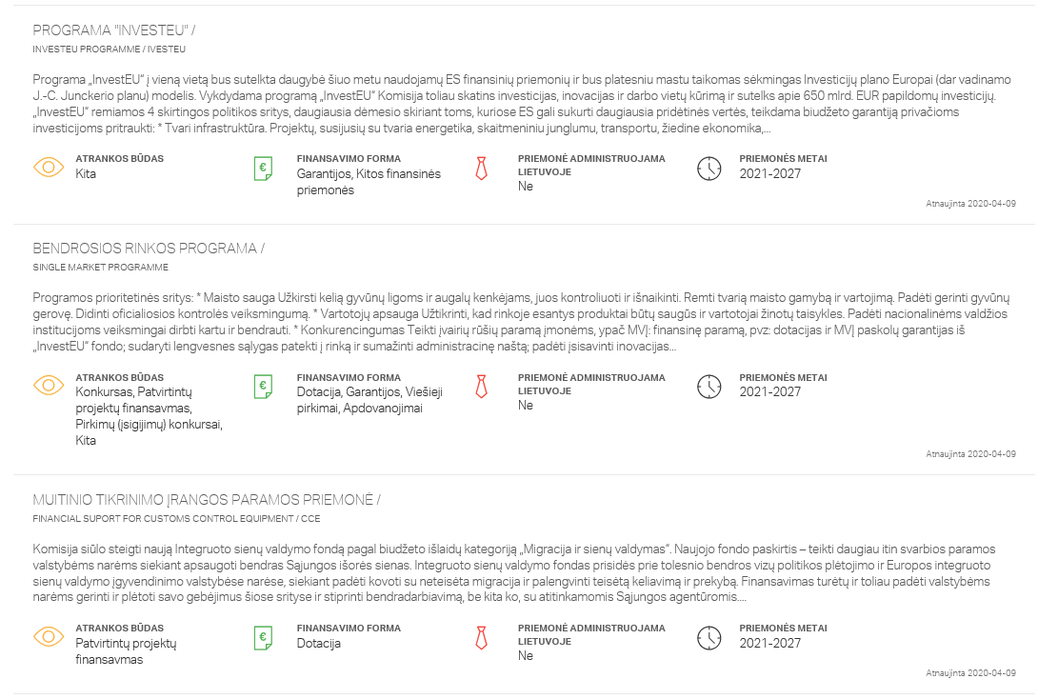
PRIEMONĖS FINANSAVIMAS, APIMTIS IR ŠALTINIAI
SVM: ESI fondų ar kitos tarptautinės paramos finansavimo šaltinių ir valstybės biudžeto lėšos priemonių įgyvendinimo planuose turi būti planuojamos, įvertinant galimybes pritraukti projektų vykdytojų ir (ar) partnerių nuosavas lėšas, kiek įmanoma sumažinant valstybės biudžeto lėšų poreikį.
PP valdytojas turi įvertinti pažangos lėšų pakankamumą ir numatyti papildomo išorinio finansavimo galimybes (dalyvavimas ES vykdomose programose, fonduose ir iniciatyvose, dvišalio finansavimo programose, tarptautinių finansinių institucijų ir Lietuvos finansinių institucijų siūlomus instrumentus, viešojo ir privataus partnerystės būdo taikymą), skatinti priemonės projektų vykdytojus prisidėti prie priemonės veiklų finansavimo nuosavomis lėšomis.
Rekomenduojame peržiūrėti viešųjų investicijų finansavimo šaltinių katalogą:
https://www.ppplietuva.lt/lt/#viesuju-investiciju-finansavimo-saltiniai
Notes:
Jei priemonė ar atskiri priemonės veiksmai gali būti finansuojami iš Lietuvoje neadministruojamų viešųjų investicijų finansavimo šaltinių, ši informacija identifikuojama priemonės pagrindime nurodant, kad tuo atveju projektų paraiškų ir susijusios dokumentacijos parengimui gali būti skiriama techninė parama.

Slide 83
VIEŠOSIOS IR PRIVAČIOS PARTNERYSTĖS TAIKYMO GALIMYBIŲ VERTINIMAS
RENGIANT PAŽANGOS PRIEMONES
VPSP – tai įvairios viešojo ir privataus subjektų bendradarbiavimo formos (apibrėžtos Investicijų, Koncesijų, Turto įstatymuose), kurių metu privatus subjektas užtikrina infrastruktūros, reikalingos viešojo subjekto paslaugų teikimui, finansavimą: vykdo jos statybą ir eksploatavimą, o taip pat teikia Paslaugas.
Valstybės arba savivaldybės institucija perduoda jos funkcijoms priskirtą Veiklą Privačiam subjektui, o Privatus subjektas investuoja į šią Veiklą ir jai vykdyti reikalingą turtą, už tai gaudamas įstatymų nustatytą atlyginimą
Naudojant išorinius finansavimo šaltinius (ESI) dažnai norima pilnai pasinaudoti visomis finansavimo galimybėmis ne visuomet pagalvojant kas vėliau mokės už viso sukurto turto palaikymą.
Notes:
Yra pavyzdžių, kuomet savivaldybės pastatė ekonominės paskirties infrastruktūrą (sporto, turizmo, laisvalaikio pastatus), ir niekaip neranda privačių operatorių, nes verslas mato, kad objektai neturės paklausos ir lankytojų.

Slide 84
KADA VIEŠOJO IR PRIVATAUS SUBJEKTŲ BENDRADARBIAVIMAS LAIKOMAS
VIEŠOJO IR PRIVATAUS SEKTORIŲ PARTNERYSTE (VPSP)
1
2
3
4
01
Ilgalaikis bendradarbiavimas perduodant
reikalingo turto projektavimą, kūrimą ir
eksploatavimą privačiam partneriui
02
Paslaugų teikimo perdavimas ir paslaugų
kokybės valdymas pagal nustatytus kriterijus
(nėra paslaugos – nėra mokėjimo)
03
Galimybė investuoti į infrastruktūrą
dabar, ir atsiskaityti vėliau, arba
Skolintis nedidinant valstybės skolos
04
Galimybė pasidalinti riziką ir galimybė
Privačiam partneriui ją geriau suvaldyti
Notes:
Vertinant, ar planuojamas Viešojo subjekto ir Privataus subjekto bendradarbiavimas galėtų
būti laikomas VPSP, svarbu išsiaiškinti, ar toks bendradarbiavimas atitiktų visus žemiau nurodytus
VPSP požymius:
Vertinant, ar planuojamas Viešojo subjekto ir Privataus subjekto bendradarbiavimas galėtų
būti laikomas VPSP, svarbu išsiaiškinti, ar toks bendradarbiavimas atitiktų visus žemiau nurodytus
VPSP požymius:
• Planuojamo bendradarbiavimo ilgalaikiškumas. PP rengimas yra imlus laikui ir
brangus procesas, dėl ko pasirengimo sąnaudos turi būti proporcingos VPSP teikiamai naudai bei
masto ekonomijai, kuri gali pasireikšti tik ilgesniu laikotarpiu. Todėl VPSP gali būti taikoma tik tose
srityse, kur Paslaugos (ir jai teikti reikalingos infrastruktūros) poreikis yra stabilus ir ilgalaikis, bei
tik tuomet, jeigu Privačiam subjektui ketinama perduoti Paslaugos arba bent jos dalies, susijusios su
naudojamo turto palaikymu, teikimą. Socialinio pobūdžio projektuose, kurie pilnai finansuojami
valstybės ar savivaldybių biudžeto lėšomis, dažniausiai Viešąsias paslaugas (pvz.: švietimo ir
ugdymo, sveikatos apsaugos, viešosios tvarkos) teikia pats Viešasis subjektas, o Privatus subjektas
užtikrina Paslaugos teikimui reikalingos infrastruktūros priežiūrą. Ekonominio pobūdžio projektuose,
kai už Paslaugą moka patys jos gavėjai, Paslaugos teikimas perduodamas Privačiam subjektui. Abiem
atvejais Paslaugos poreikiai ir jų pokyčių tendencijos turi būti aiškūs planuojamam VPSP
laikotarpiui.
• Planuojamų perduoti Paslaugų / Viešųjų paslaugų kompleksiškumas. VPSP nauda
pasireiškia per visą turto gyvavimo ciklą, todėl naudingiausia, jeigu Privačiam subjektui perduodami
įgyvendinti visi etapai: Paslaugų teikimui reikalingos infrastruktūros projektavimas, sukūrimas,
eksploatavimas, Paslaugos arba jos elementų teikimas. Kuo sudėtingesnės Paslaugų teikimo sąlygos
(pvz., ligoninės atveju – skirtingi zonų veikimo režimai, skirtingi reikalavimai apšvietimui,
pasiekiamumui, švarai, saugumui, įrangos ir aparatūros veikimui), tuo daugiau galimybių panaudoti
Privačiam subjektui būdingą efektyvumą, inovatyvumą ir leisti Viešajam subjektui koncentruotis ties
perduodamos Paslaugos reglamentavimu ir kokybe.
• Poreikis investuoti į infrastruktūrą. Jeigu Viešasis subjektas planuoja kurti naują arba
atnaujinti turimą infrastruktūrą, pritaikant ją Paslaugos teikimo poreikiams, Investicijoms įgyvendinti
reikalinga pakankamai didelė lėšų suma, kurios paprastai Viešasis subjektas neturi, arba turi ne visą
reikiamą sumą. Valstybės lygiu dažnai už infrastruktūros kūrimą arba atnaujinimą yra atsakingos
biudžetinės įstaigos, kurios neturi galimybės skolintis iš finansų įstaigų. Todėl Viešasis subjektas
10
ieško Privataus subjekto, kuris galėtų užtikrinti visą reikalingą Investicijų sumą per statybos
laikotarpį, prisiimdamas finansavimo riziką, užbaigtų statybas laiku ir neviršijant sutarto biudžeto.
Be to, atitinkamai padalinus rizikas tarp Viešojo subjekto ir Privataus subjekto, galima pasiekti, kad
viešojo ir privataus sektorių bendradarbiavimo pagrindu sudarytos sutartys būtų apskaitomos už
Viešojo subjekto balanso ribų ir neįtakotų fiskalinių rodiklių.
• Rizikos perdavimas Privačiam subjektui. VPSP tikslas yra paskirstyti riziką tarp
Viešojo subjekto ir Privataus subjekto taip, kad atskirus rizikos veiksnius valdytų tas subjektas, kuris
geriausiai moka tą daryti. Pavyzdžiui, Privatus subjektas dažniausiai geriau gali valdyti statybos,
tinkamumo, paklausos rizikas, o Viešasis subjektas – teisinio reglamentavimo bei politinę rizikas.
Svarstant, ar planuojamas bendradarbiavimas gali būti VPSP, vertinama, ar yra galimybė bent dvi iš
trijų (statybos, tinkamumo, paklausos) rizikų perduoti Privačiam subjektui. Detalesnė informacija
apie rizikas ir jų pasidalinimą tarp Viešojo subjekto ir Privataus subjekto pateikiama Rekomendacijų
4 skyriuje „Rizikos pasidalinimo galimybių vertinimas“.
• Privataus subjekto pajamos. Priklausomai nuo pasirinkto VPSP būdo, Privataus
subjekto pajamas sudaro arba Viešojo subjekto mokėjimai tik už kokybiškai suteiktas Paslaugas ir
(ar) Viešąsias paslaugas (VžPP atveju), arba trečiųjų asmenų mokėjimai už suteiktas Paslaugas ir (ar)
Viešąsias paslaugas kartu su Viešojo subjekto mokėjimais arba be jų (Koncesijos atveju). Taigi,
VPSP atveju Privačiam subjektui mokama ne už sukurtą turtą, o už tinkamai teikiamas ir kokybiškas
Paslaugas ir (ar) Viešąsias paslaugas.

Slide 85
Kodėl svarbu suprasti ir valdyti visus turto gyvavimo ciklo kaštus ir kuo gali padėti VPSP naudojimas?
Eksploatavimas ir paslaugos teikimas
Statyba
(dažnai
finansuojama ES SF)
Projektavimas
Techninės klaidos turinčios įtaką statybos ir eksploatavimo kaštams
Atskiras pirkimas:
Mažiausia kaina ir rizikos ignoravimas
Projektavimo klaidų taisymas
Šios kainos tradiciniuose pirkimuose niekas nežino ir nekontroliuoja
Šiame etape sumokame už visas ankstesnes klaidas VPSP projektuose visa rizika yra vienuose rankose
Notes:
Tradiciniuose pirkimuose skaidome atsakomybę ir riziką tarp skirtingų tiekėjų, riziką ir jos finansines pasekmes dažniausiai prisiima viešasis sektorius, ir mes turime prieinamos susistemintos informacijos – kiek iš tikro kainavo visas turto ciklas, kiek realus gyvenimas nukrypo nuo scenarijaus
Todėl lygindami tradicinio būdo „gerumą“ ir partnerystės „blogumą“ lyginame nepalyginamus dalykus – planuojamą (net ne realia!) statybos kainą – su viso turto ciklo įskaitant rizika
Partnerytsės atveju mes turime realią kainą dar nepradėję objektą, ir galime įvertinti, ar ji mums pakeliama. Ir tai labai nepatrauklu
Kas geriau – žinoti tiesą ar nežinoti ir apgaudinėti save kad pigiau ?

Slide 86
KADA TIKSLINGA SVARSTYTI VPSP TAIKYMO GALIMYBĘ RENGIANT PRIEMONĘ?
Esami paslaugos teikėjai nesusitvarko su paslaugos kokybe ir efektyvumu, yra galimybė konsoliduoti ir optimizuoti paslaugos valdymą
1
Yra turto valdymo optimizavimo ir turto naudojimo efektyvumo didinimo galimybė atiduodant visą turto valdymo ciklą partneriui
2
3
Paslaugos poreikio apimtis yra stabili, ir tendencijos ilgalaikės
4
Plėtros uždaviniai ir realūs poreikiai yra didesni negu finansinės galimybės NPP finansinėje projekcijoje (ypač ES nefinansuojamuose sektoriuose)
Ekonominių paslaugų atveju, viešasis sektorius NETURI TEISĖS teikti tokias paslaugas, tačiau nuolat naudojant ESIF finansavimą kuria turtą tokioms paslaugoms teikti
Notes:
VPSP sprendimas investuoti priimamas tik tuo atveju, jeigu yra finansinės galimybės išlaikyti turtą per visą jo naudojimo laikotarpį. Tai reiškia, kad reikia kokybiškai įvertinti paklausą ir reikalingus pajėgumus ir pan.

Slide 87
VPSP LIETUVOJE (2020 M. LIEPOS 1 D.)
VPSP sutartys
8 sutartys
Energetikos, įskaitant šilumos ir elektros energijos, naftos ir gamtinių dujų išgavimą, perdavimo, skirstymo, tiekimo srityje
8 sutartys
Viešojo transporto infrastruktūros, kelių, tiltų, tunelių, parkavimo ir kitos kelių transporto infrastruktūros srityje
3 sutartis
Teisėsaugos srityje
56 VPSP sutartys
20 sutarčių
Kultūros, sporto, laisvalaikio leidimo, turizmo objektų, įrenginių ir kitos infrastruktūros srityje
2 sutartis
Švietimo srityje
15 sutarčių
Atliekų naudojimo, perdavimo ir tvarkymo srityje
Dėl VPSP taikymo kreipkitės:
CPVA Viešosios ir privačios partnerystės skyrius
www.ppplietuva.lt
Tel. (8-5) 251 4399

Slide 88
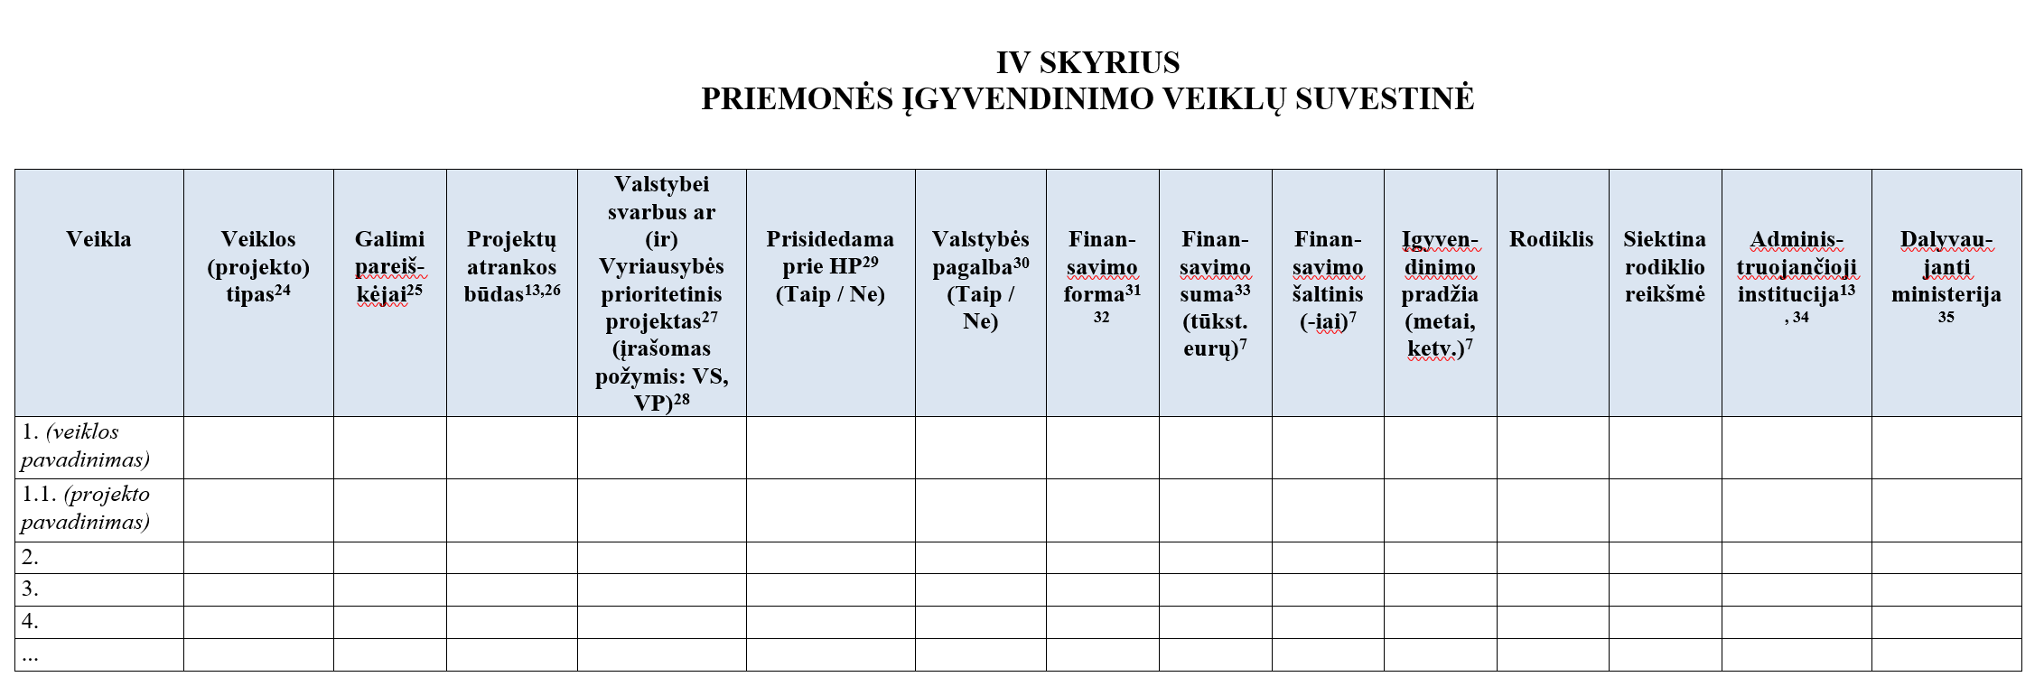
Projektų atrankos būdai: P – planavimas, K – konkursas, R – regionų projektų atranka.
Valstybei svarbaus projekto požymis suteikiamas pagal SVM nustatytus kriterijus, Vyriausybės veiklos prioritetų įgyvendinimo projekto požymis suteikiamas atsižvelgiant į Vyriausybės patvirtintą prioritetinių darbų sąrašą.
R – reguliacinis,
I – investicinis,
K –komunikacinis
Tik jeigu veiksmo tipas I arba K:
Finansavimo formos: S – grąžinamoji subsidija, NS – negrąžinamoji subsidija, FP – finansinė priemonė
Priemonės veiklų įgyvendinimo pradžia nuo priemonės patvirtinimo iki 2030 m.
Priemonės veiklas ar projektus administruojanti institucija

Slide 89
KOMPETENCIJŲ UGDYMAS IR PAGALBA MINISTERIJOMS

Slide 90
KONSULTACIJOS MINISTERIJOMS DĖL PRIEMONIŲ RENGIMO
Priemonių parengtumo reikalavimai, kad konsultacija galėtų būti suteikta:
Priemonė turi būti suformuluota ir apsvarstyta darbo grupėje;
Užpildyta priemonės skaičuoklė;
Suformuluoti konkretūs klausimai.
Rekomenduojama, kad ministerijose būtų stacionari priemonių rengimo komanda, kuri konsultacijų metu augintų savo kompetencijas ir vėliau rengiamos priemonės taptų kokybiškesnės, reiklautų mažiau konsultacijų ir korekcijų.

Slide 91
AČIŪ UŽ DĖMESĮ!
KLAUSIMAI IR DISKUSIJOS?

